Slide 1



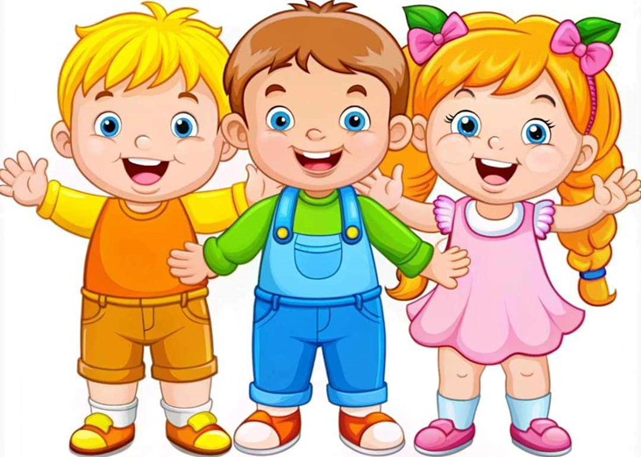
Проект BG05SFPR001-1.003-0001 „Силен старт“
ДГ „ РАДОСТ“ ГР. ДРАГОМАН
Директор: Милена Димитрова

Slide 2




Детска градина „Радост“ гр. Драгоман участва по Проект BG05SFPR001-1.003-0001 „Силен старт“. Проектът се реализира по програма „Образование“ 2021-2027 г., съфинансирана от Европейския съюз.
През учебната 2024-2025 година от общо 114 деца в проекта участват 39 деца в три групи в Модул 4 Занимания по интереси.
Дейностите по които участваме са:
Дейност 1.
Повишаване на квалификацията на педагогическите
специалисти, вкл. нови в системата учители за
осъществяване на обща и допълнителна подкрепа
личностно развитие и обучения на непедагогическия персонал.

Slide 3

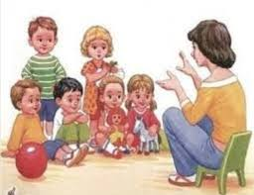
Дейност 2 в детска градина „Радост“ гр.Драгоман назначихме помощник възпитател на 4 часа, който подпомага работата на учителите, като:
Участва в изграждането на навици за самообслужване на децата;
Организира съвместно с учителите на кътове за игри и занимания;
Активно подпомага учителя при организацията на педагогическия процес с децата;
Подпомага работата на педагогическите специалисти за подкрепа на личностното развитие на децата в съответствие с индивидуалните им потребности;
Участва в изграждането на привлекателна и естетична образователна среда в подкрепа на образователния процес;

Slide 4



Дейност 4 „Обща подкрепа за личностно развитие за достъп и трайно приобщаване на деца в предучилищното образование“
Заниманията по интереси са насочени към децата, като отчитат техните индивидуални потребности и интереси, чрез включването им в допълнителни форми по различни образователни направления в областта на спората , изкуствата, гражданското и интеркултурното образование.
В детска градина „Радост“ гр. Драгоман се сформираха следните групи Занимания по интереси:
Група „ Сръчковци“ (ОН КТ, ИИ )от 13 деца с ръководител Росица Рангелова - старши учител в ДГ „ Радост“ гр. Драгоман
Група „Изследователи“ (ОН ОС, КТ, ИИ )от 14 деца с ръководител Цветанка Трендафилова - старши учител в ДГ „ Радост“ гр. Драгоман
Група „ Приложни изкуства и опазване на околната среда“ (ОН ОС,КТ,ИИ,Музика)от 12 деца с ръководител Румена Гергова - старши учител в ДГ „ Радост“ гр. Драгоман.

Slide 5



Заниманията по интереси, като част от общата подкрепа и се организират съгласно Наредбата за приобщаващо образование и Наредба за предучилищно образование. Участието на децата е съобразно заявен интерес от техните родители. Чрез организирането на Занимания по интереси в детската градина целим:
Насърчаване на любопитството, креативността и желанието за учене;
Насърчаване на самостоятелността и увереността на всяко дете, защото детето избира дейност, която му е приятна и в която се чувства успешно;
Развитие на комуникативни и социални умения – работейки в група децата се учат на сътрудничество, споделяне и взаимопомощ;
Създаване на положително отношение към детската градина и ученето – когато децата се занимават с това, което обичат, те изпитват удоволствие и удовлетворение, което повишава мотивацията им за учене.
Заниманията по интереси изграждат инициативност, постоянство и умения за избор – качества, важни за бъдещото обучение и личностно развитие.

Slide 6

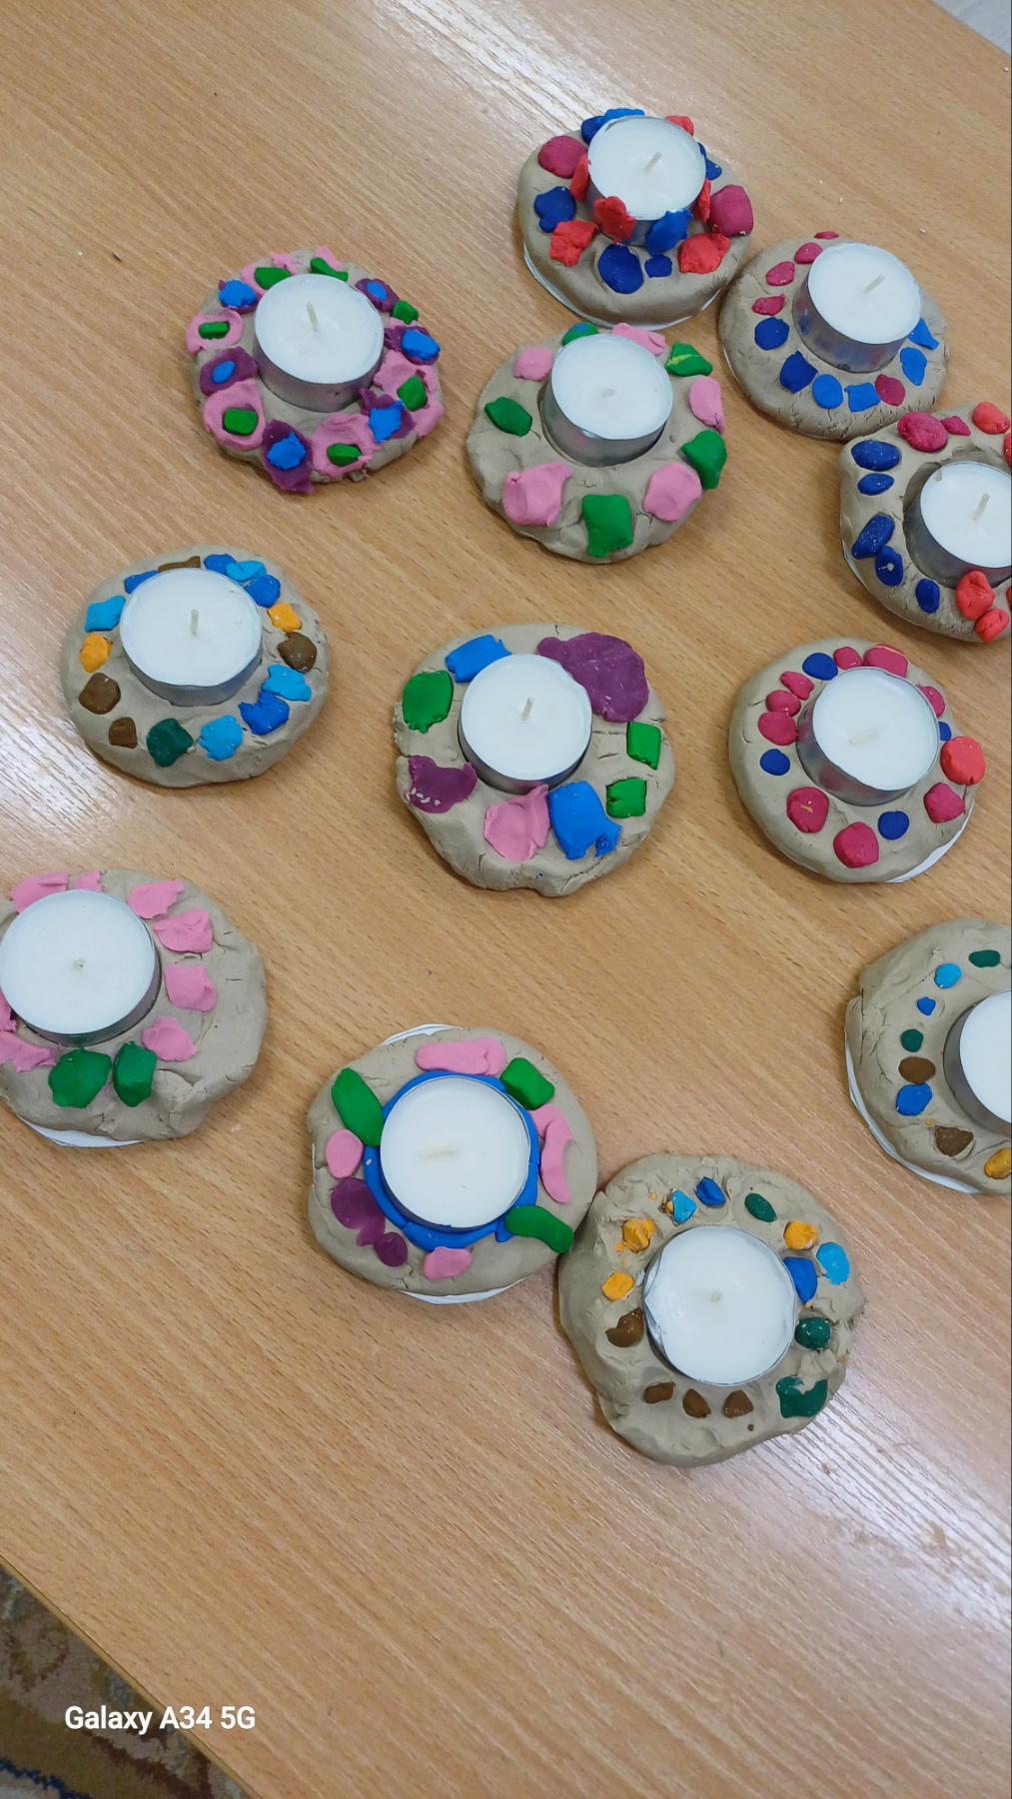
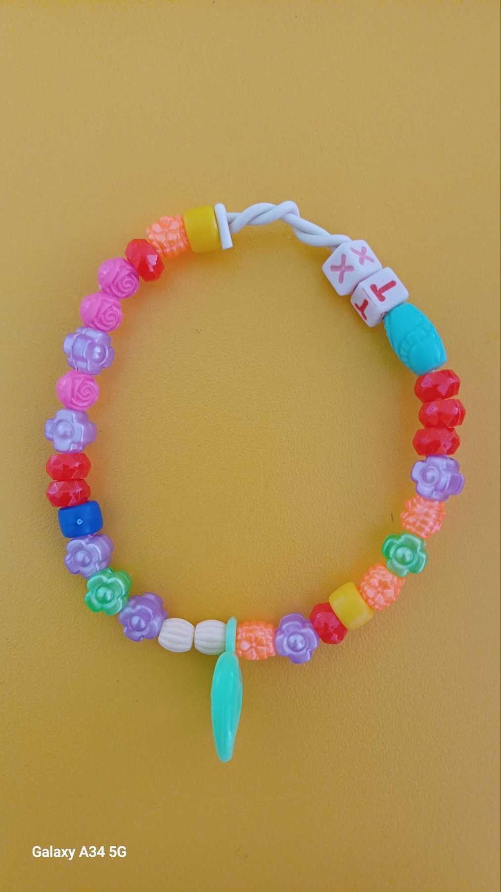
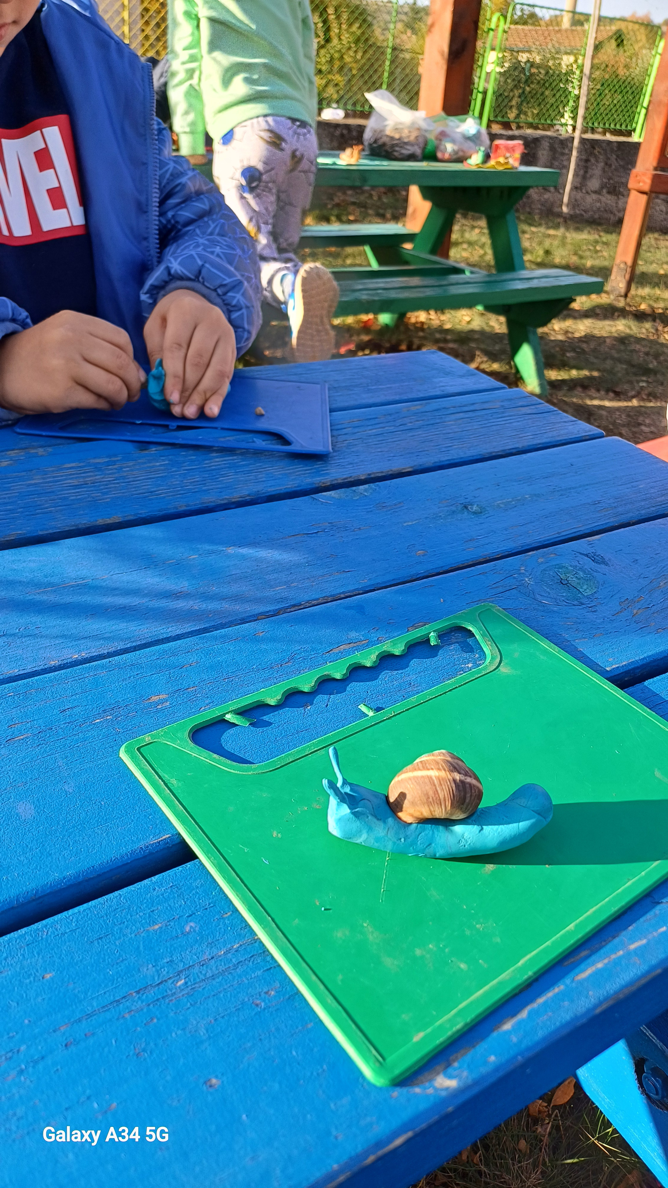
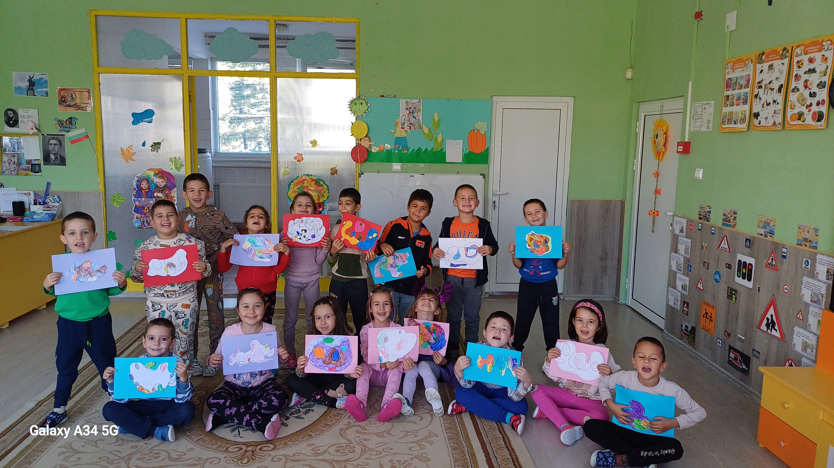
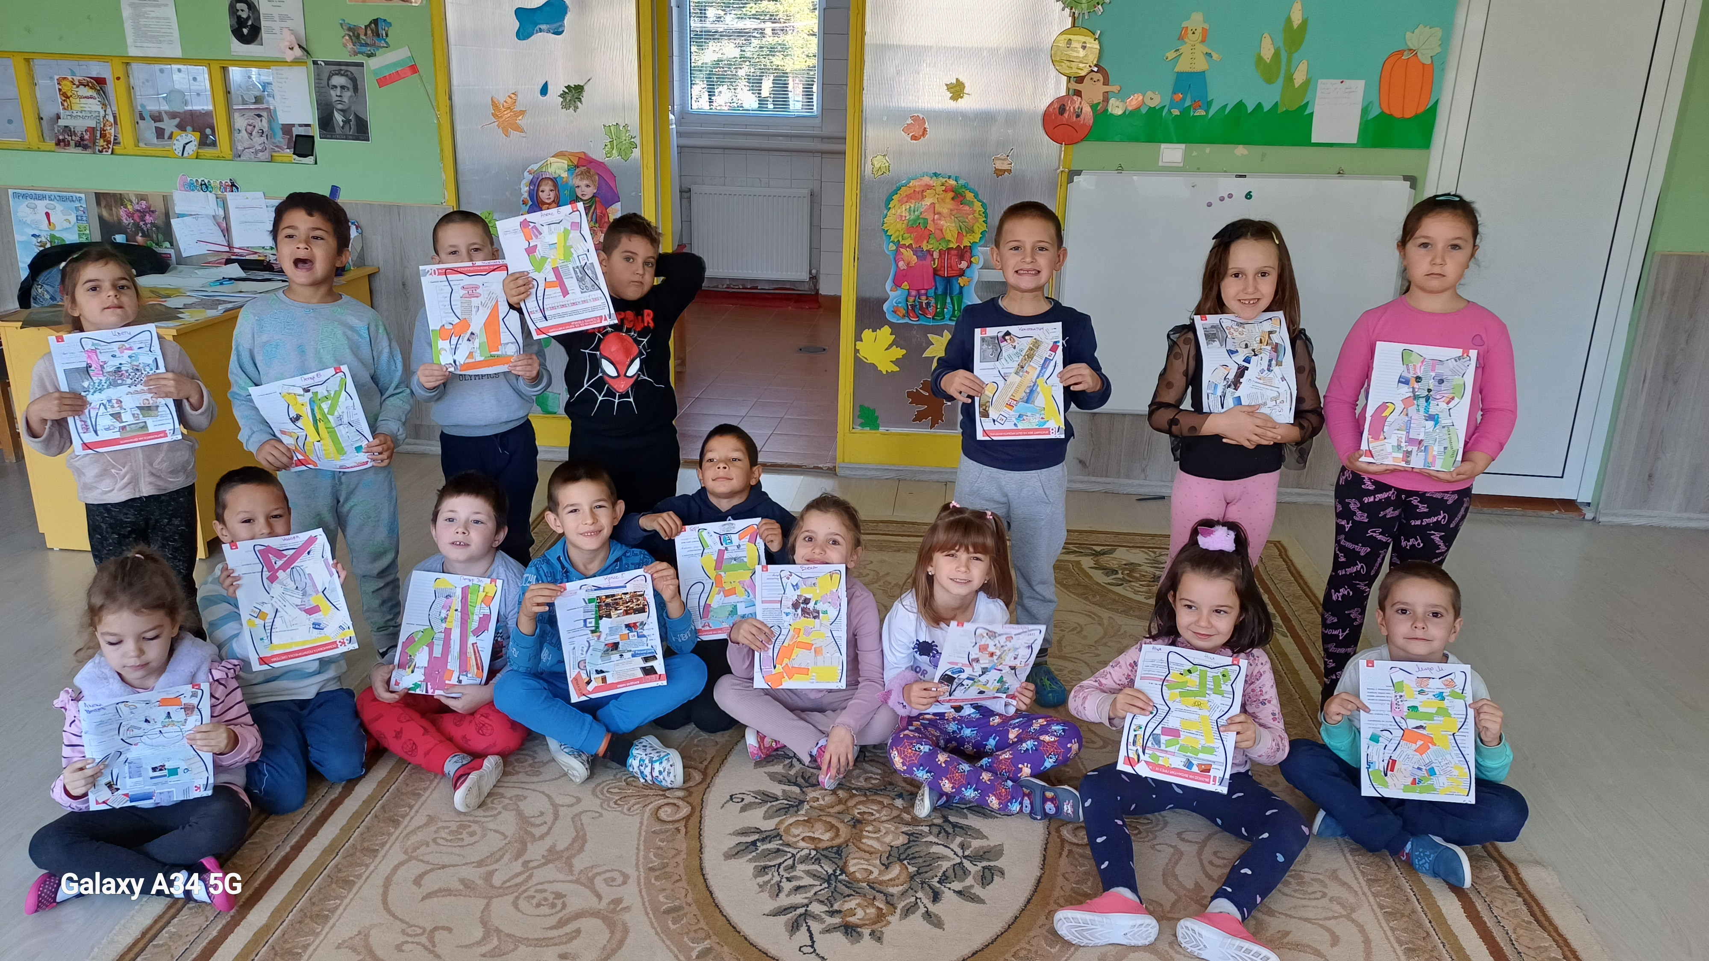
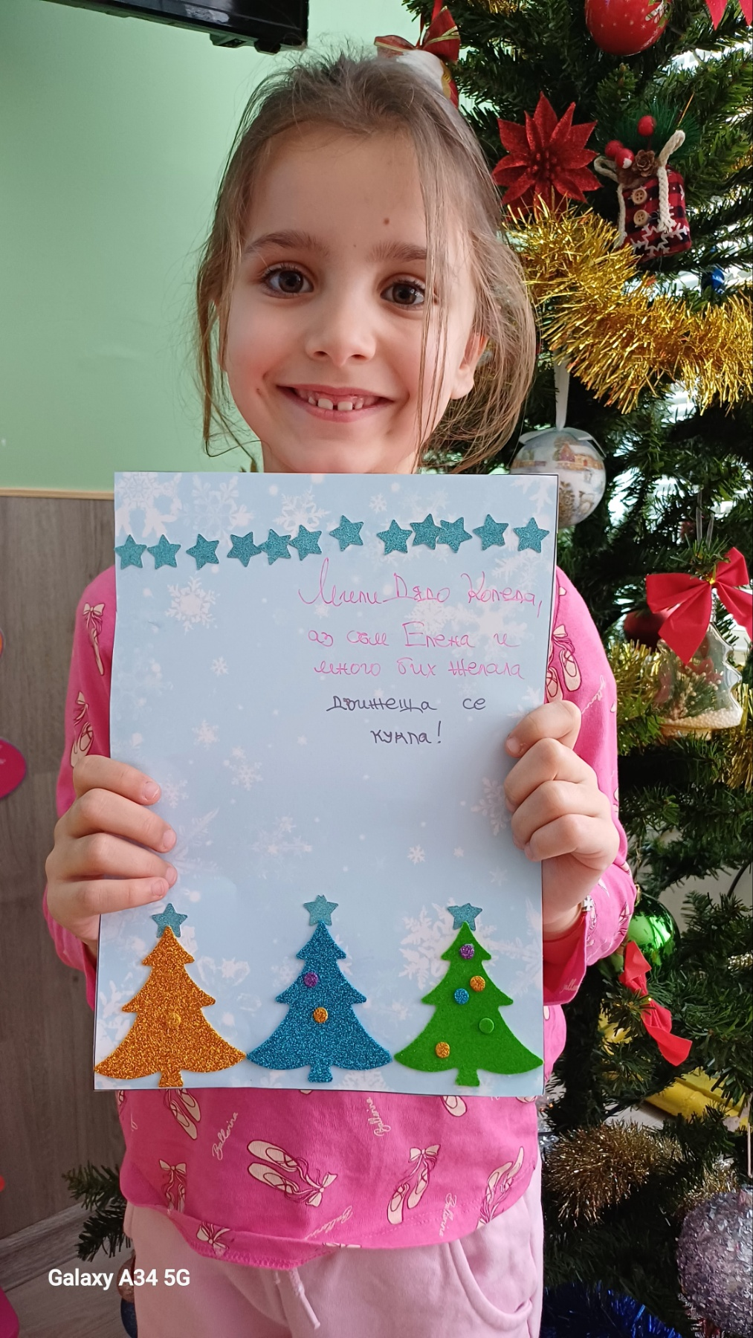
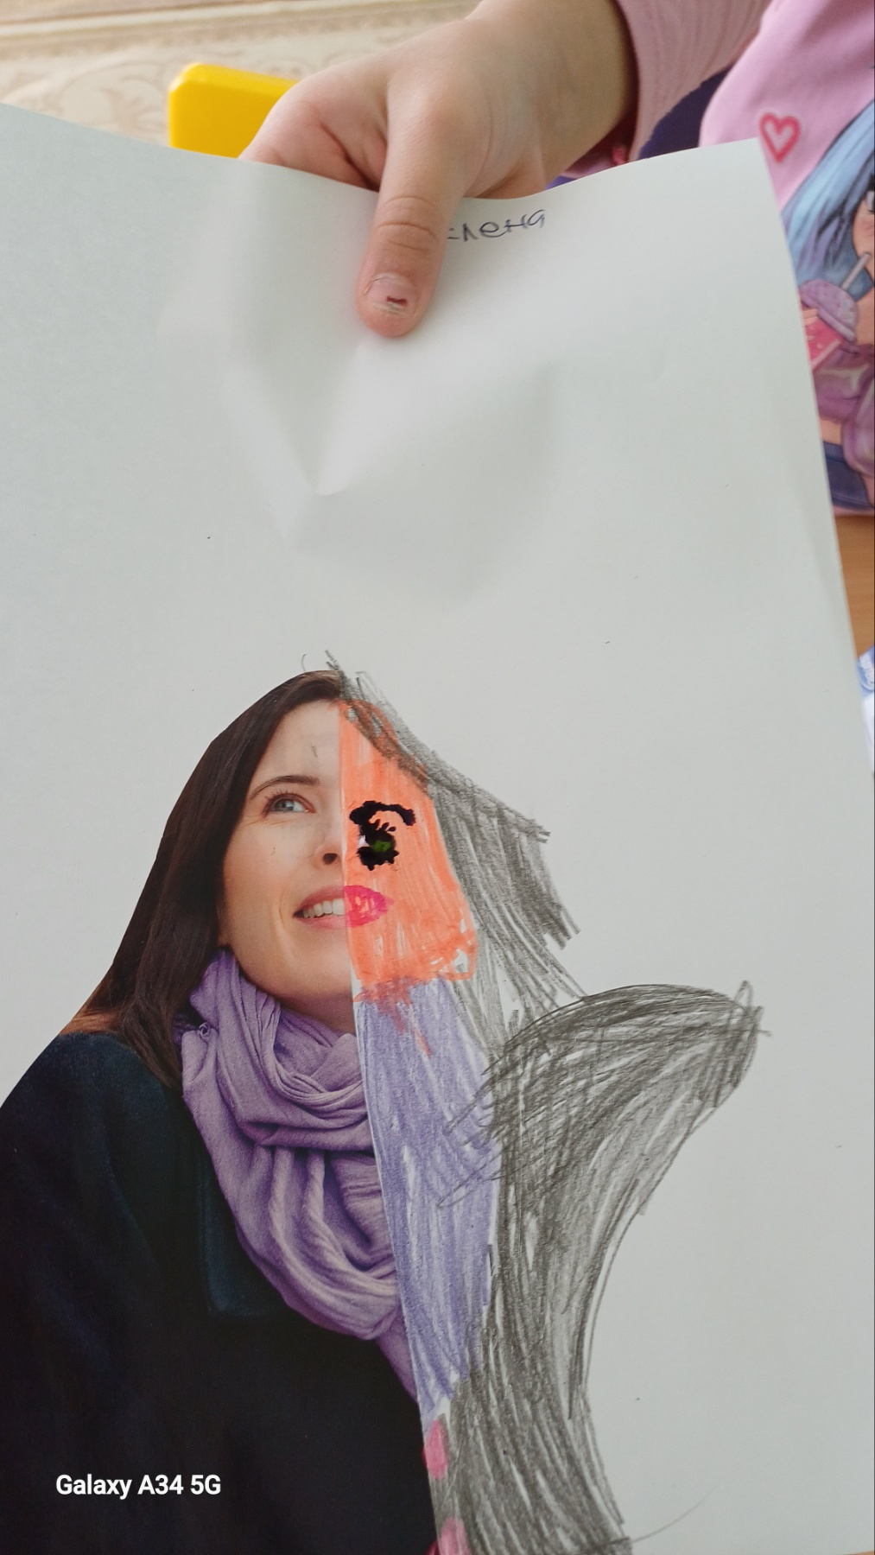
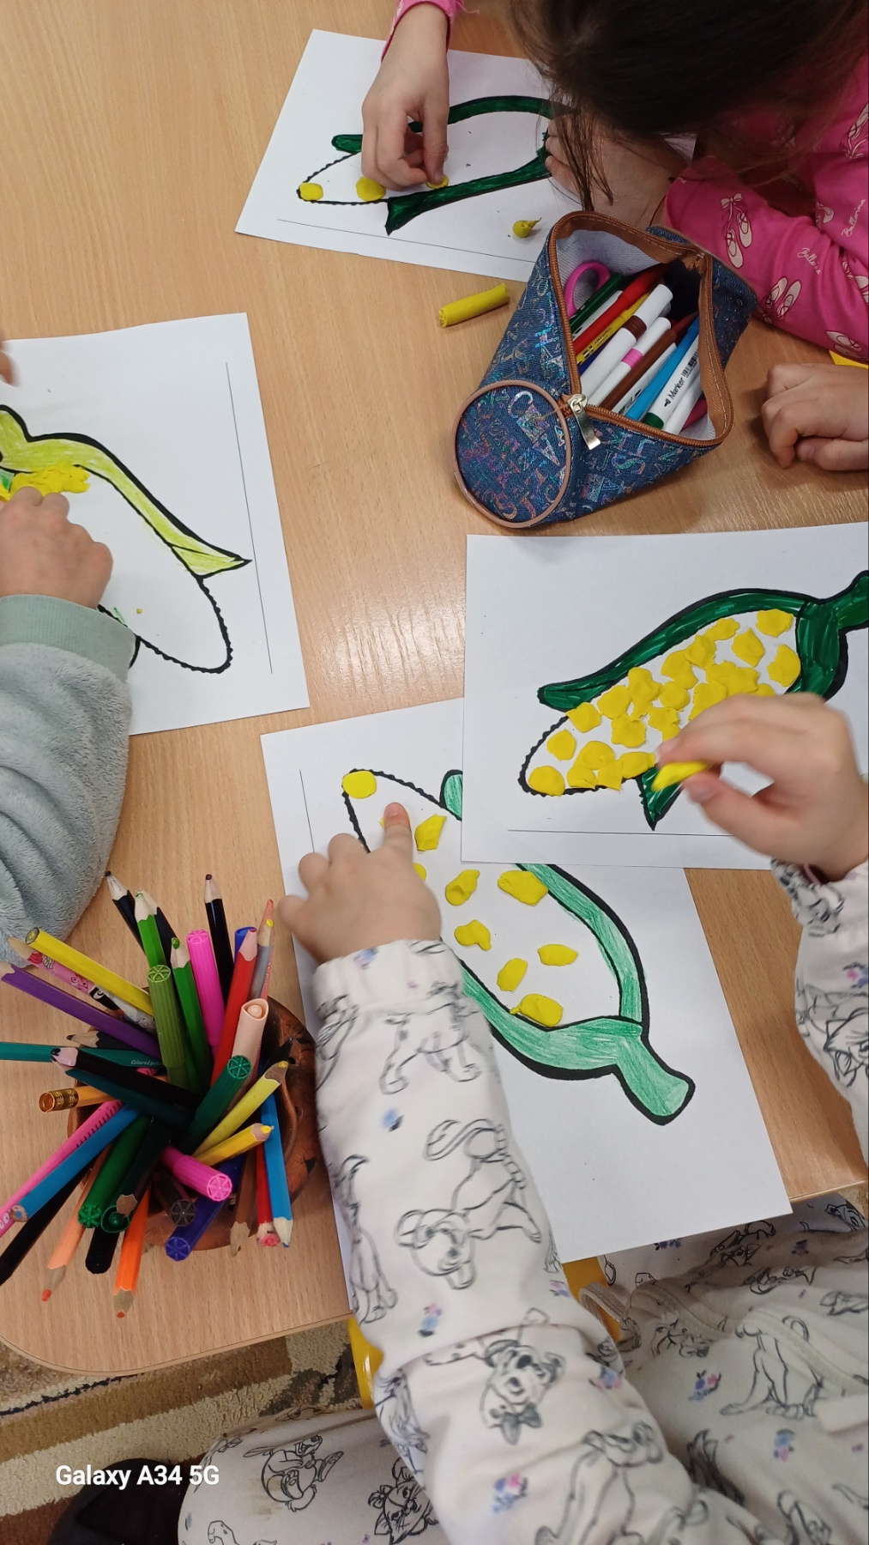
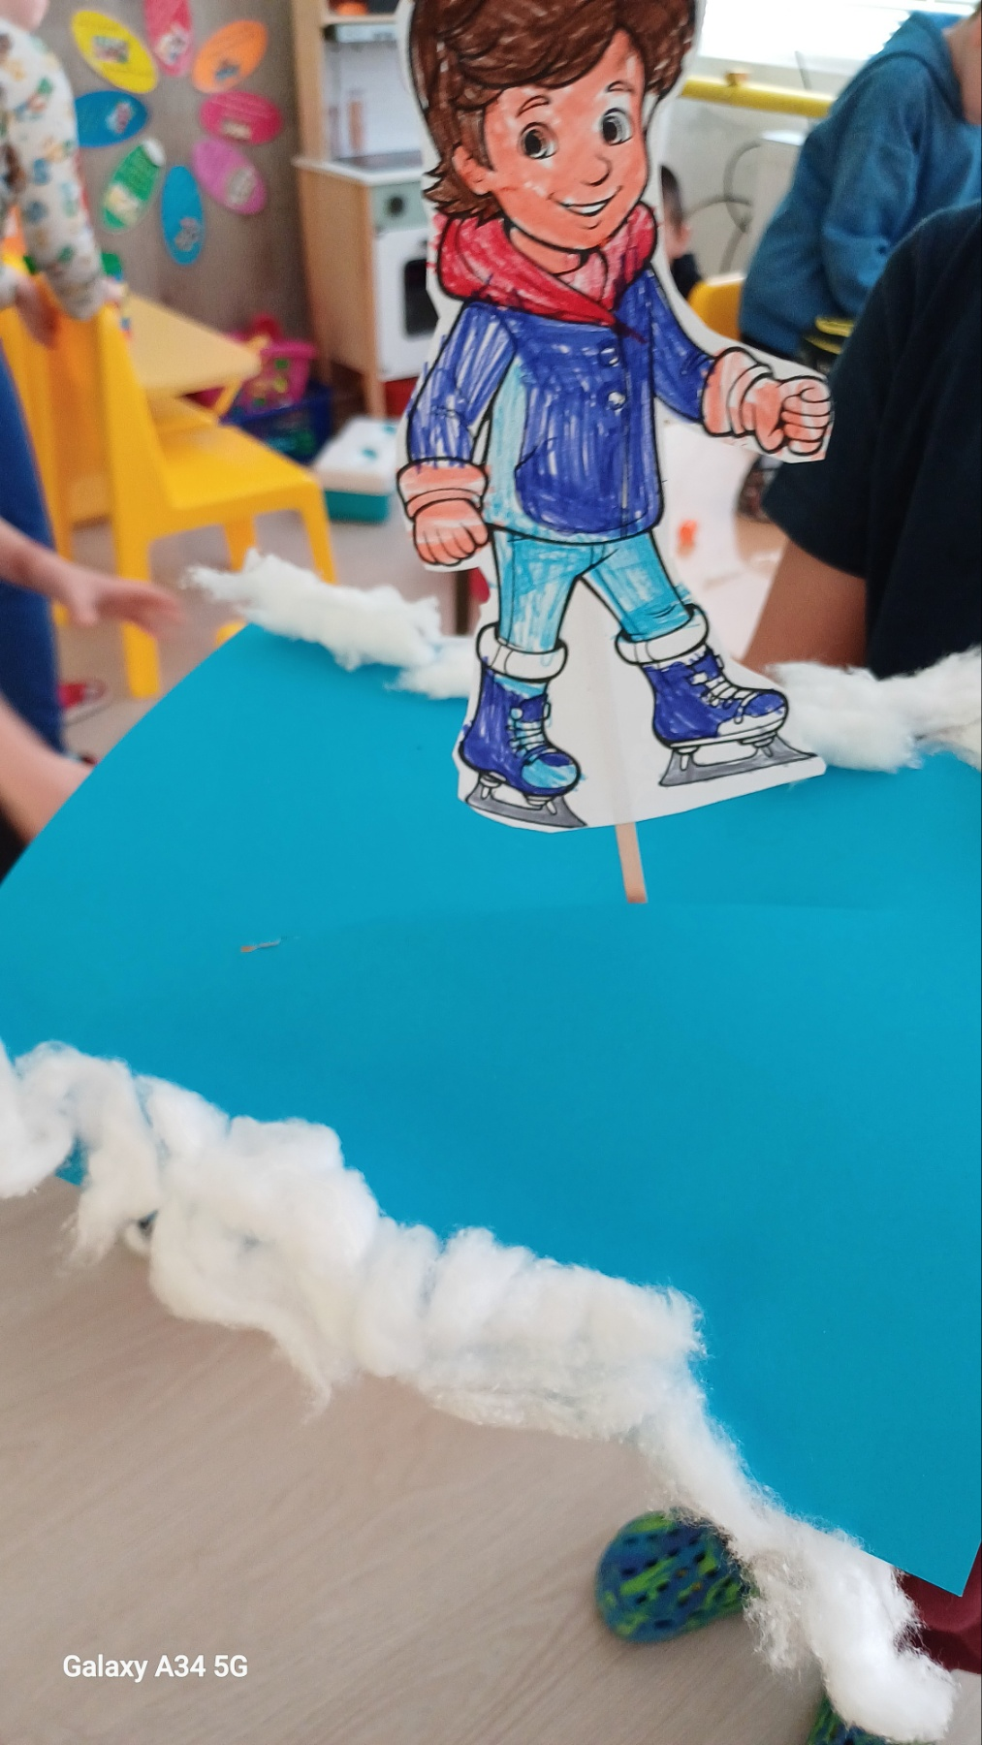
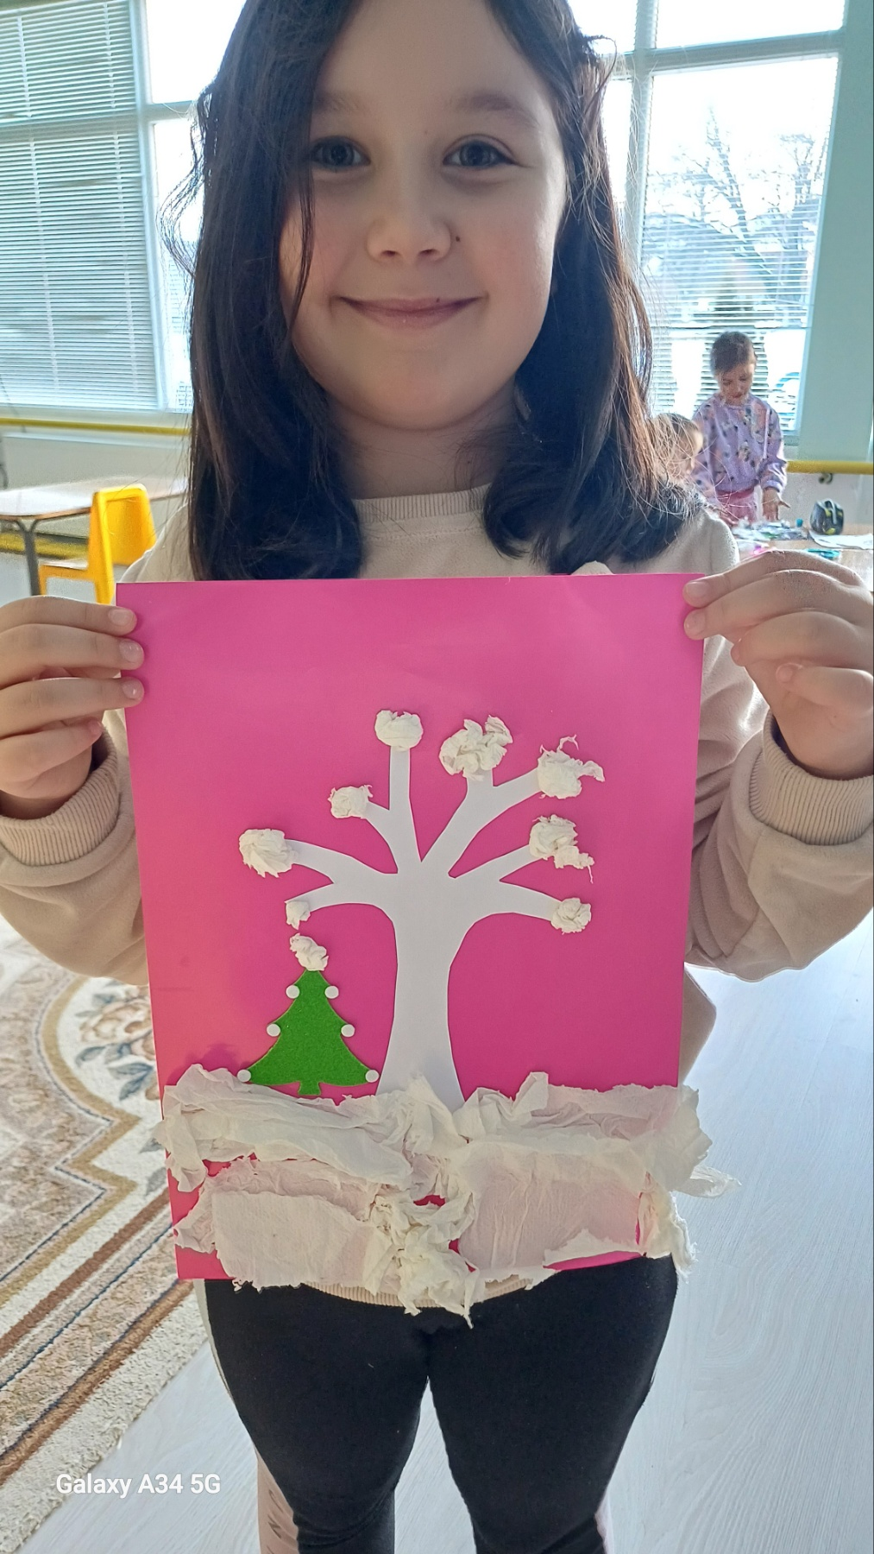
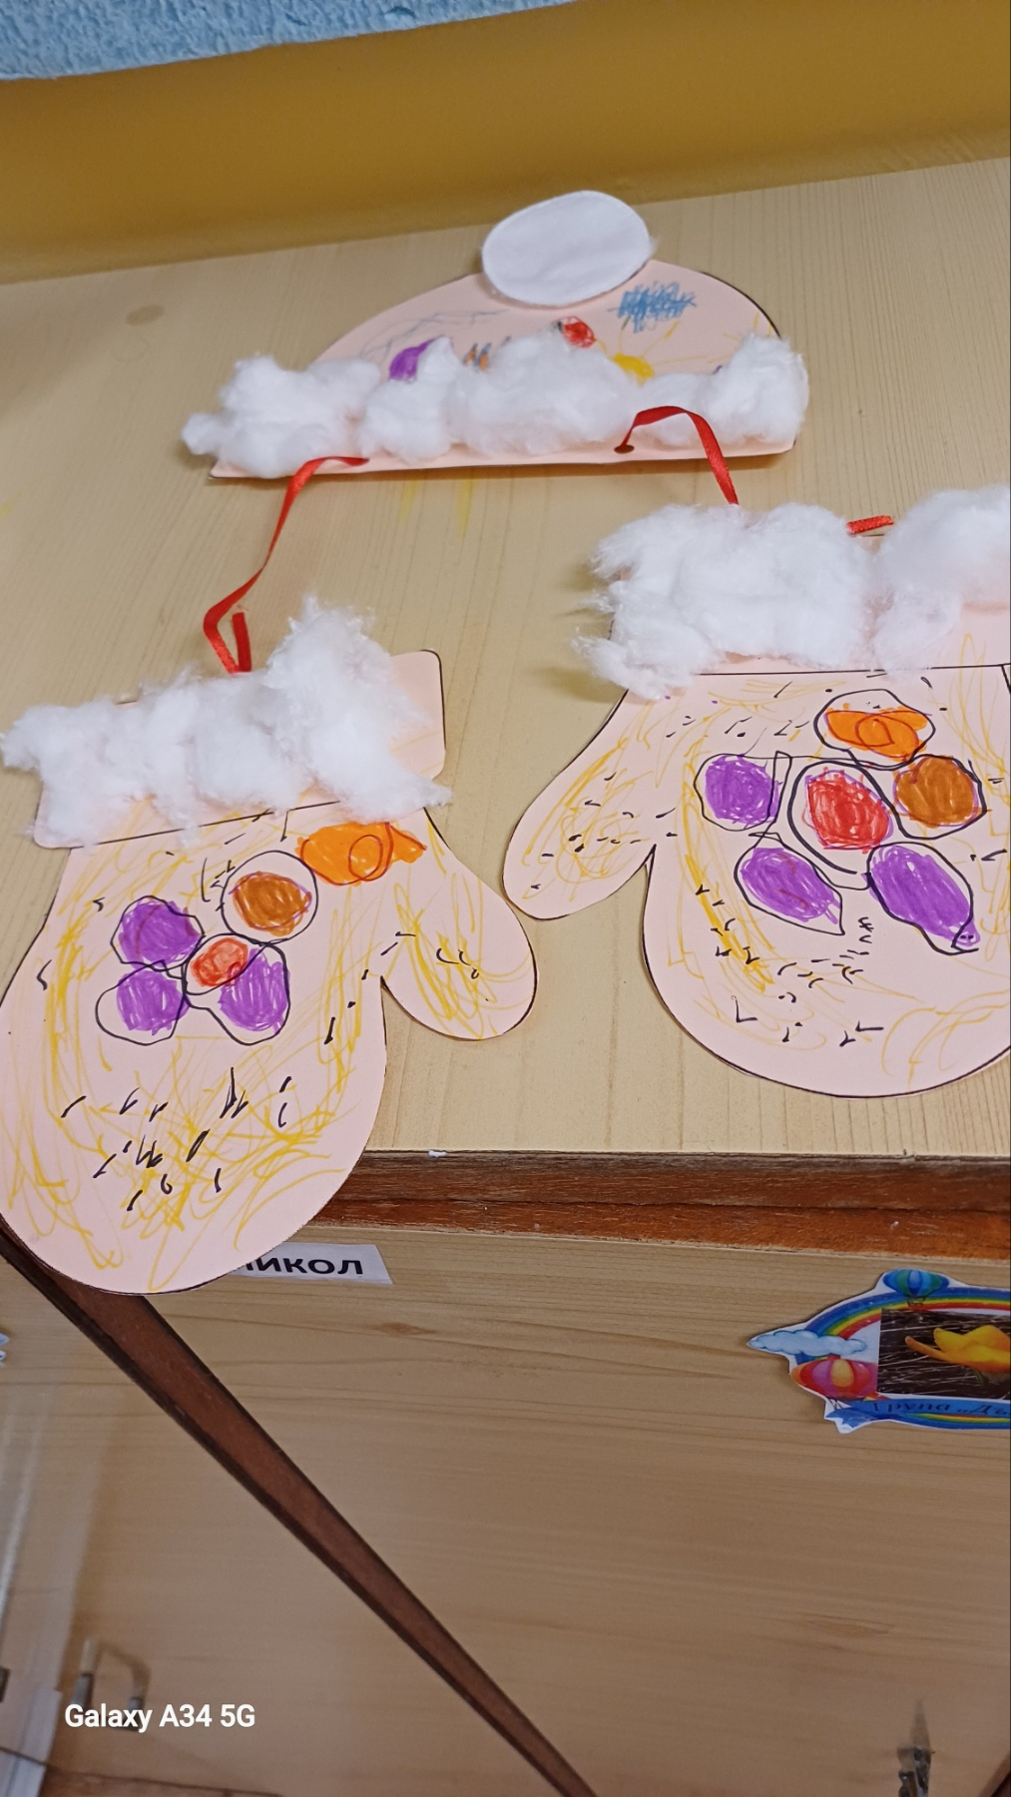
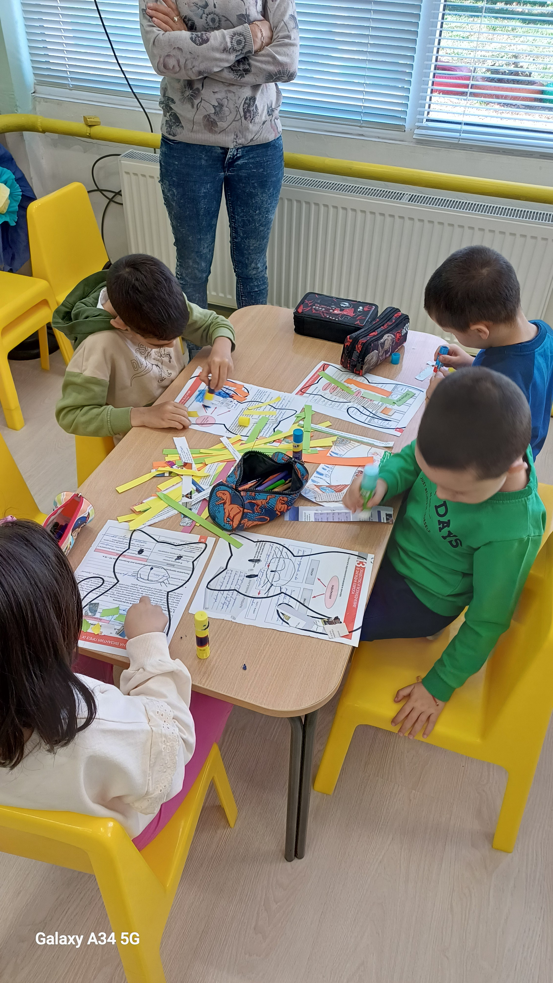
Занимания по интереси
група „ Приложни изкуства и опазване на околната среда“ с ръководител Румена Гергова

Slide 7



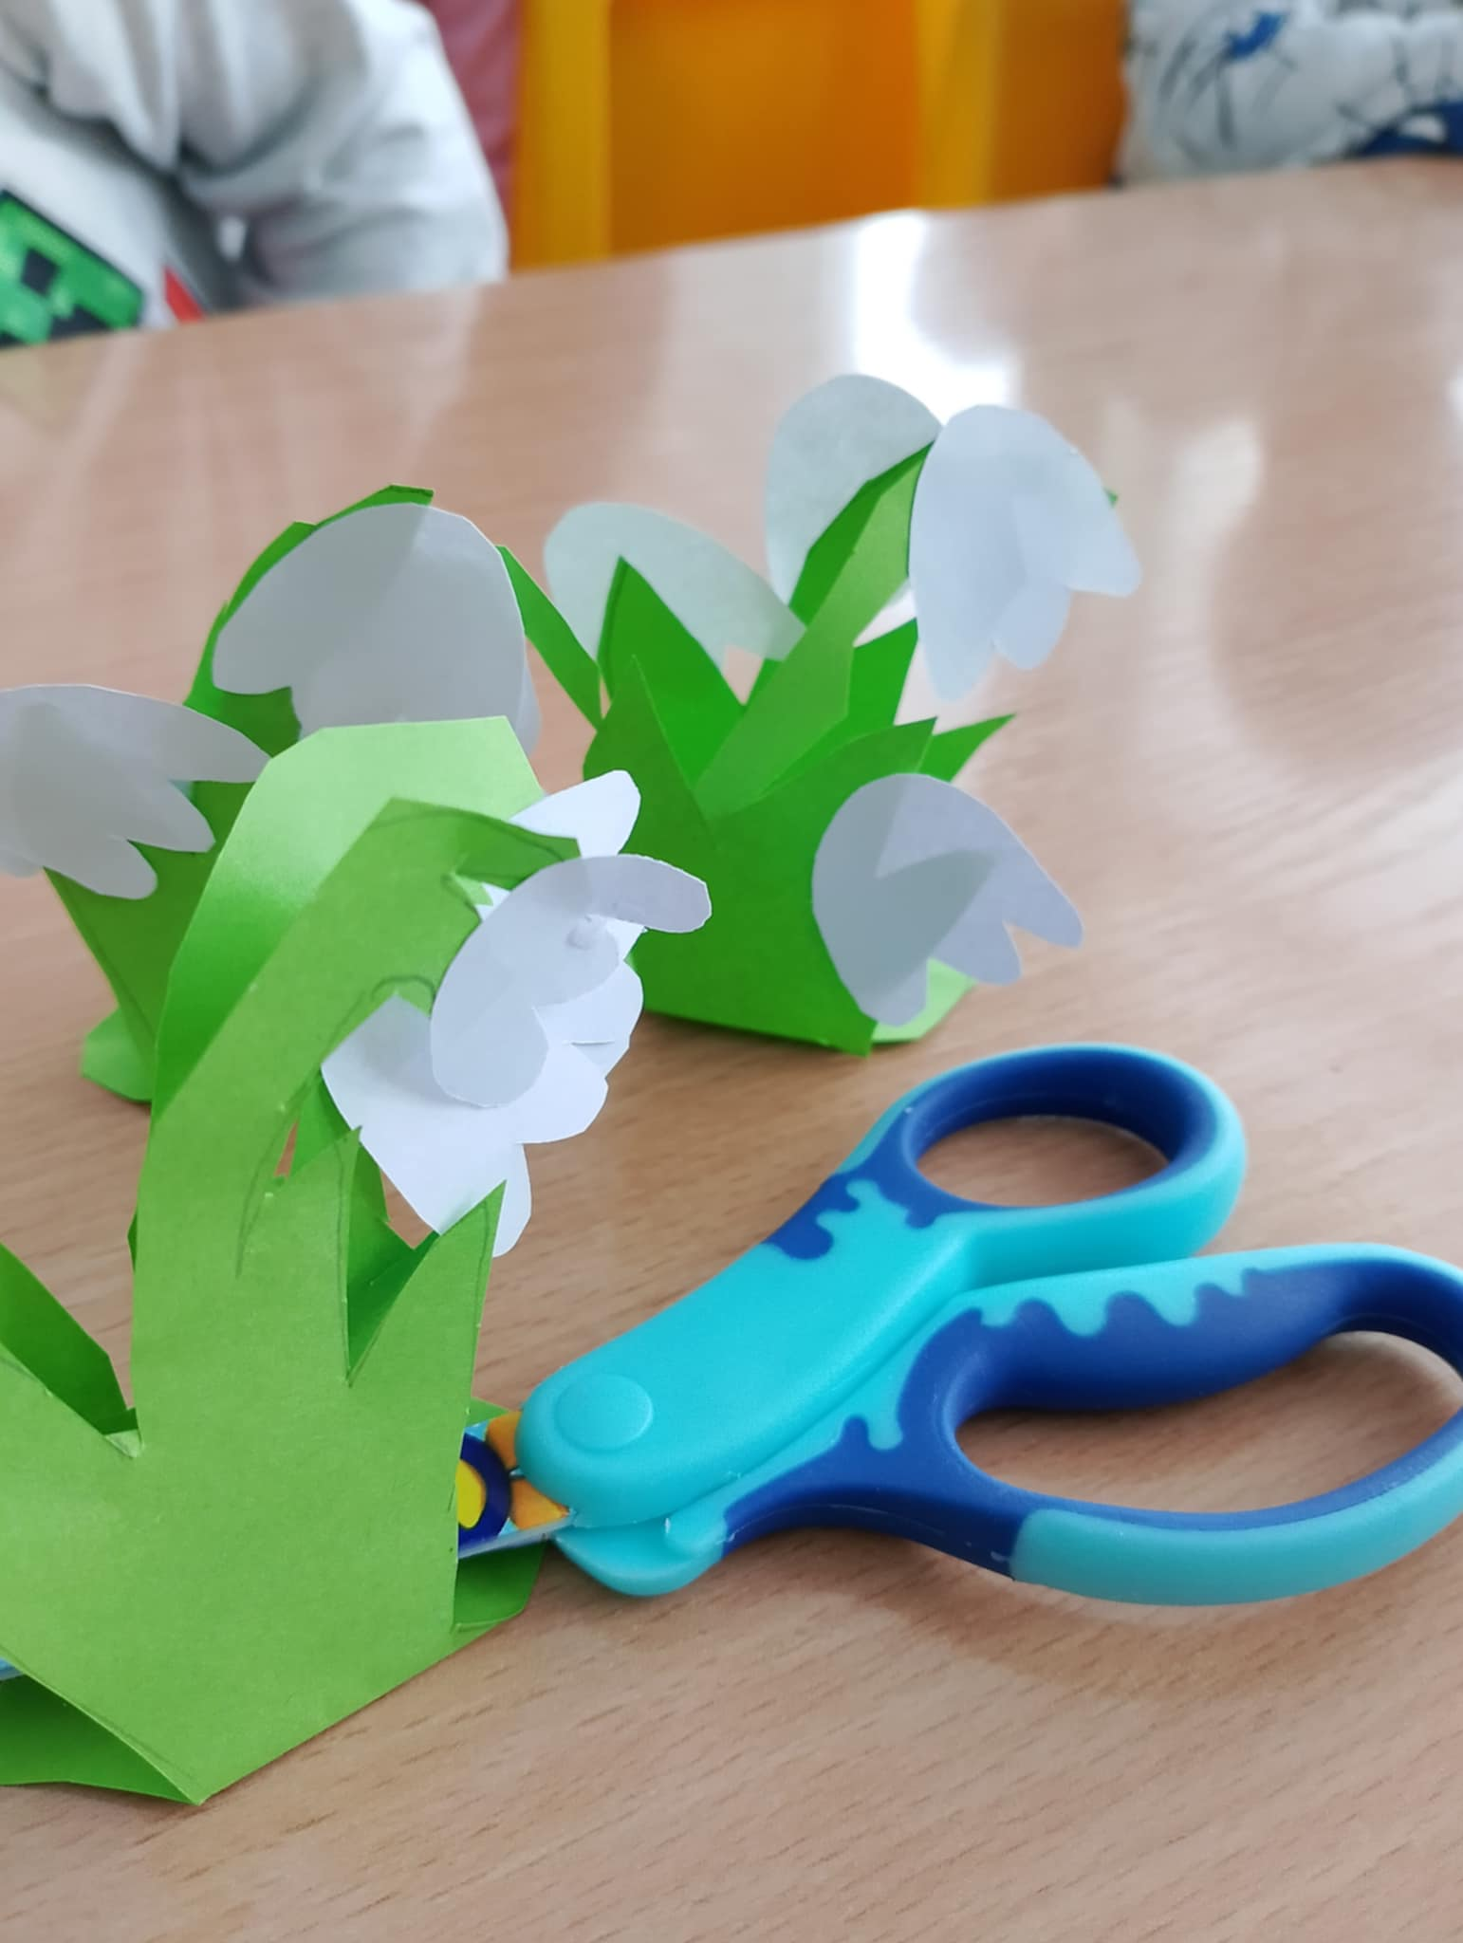
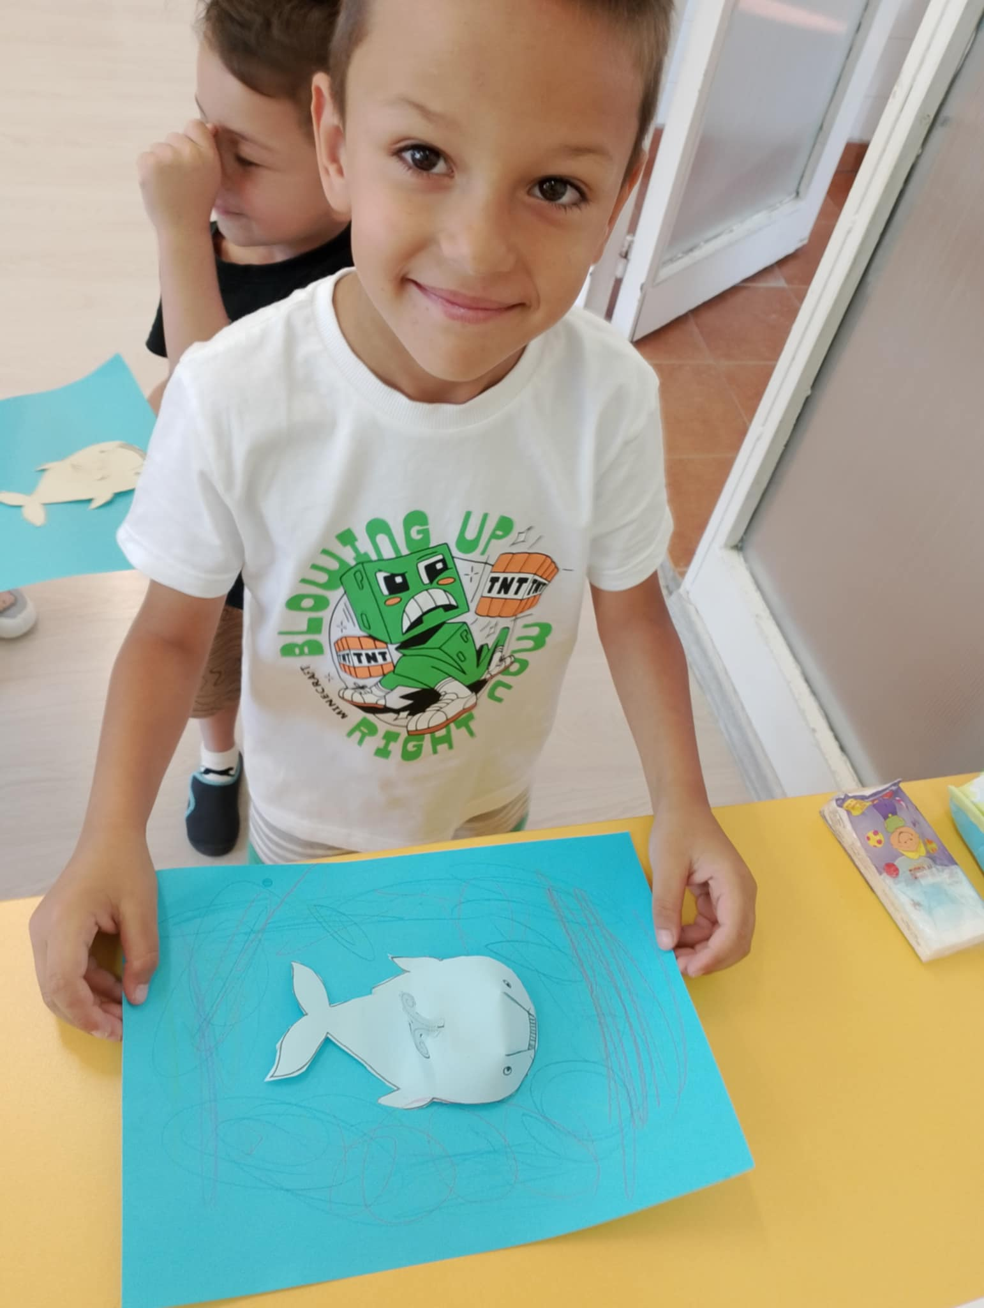
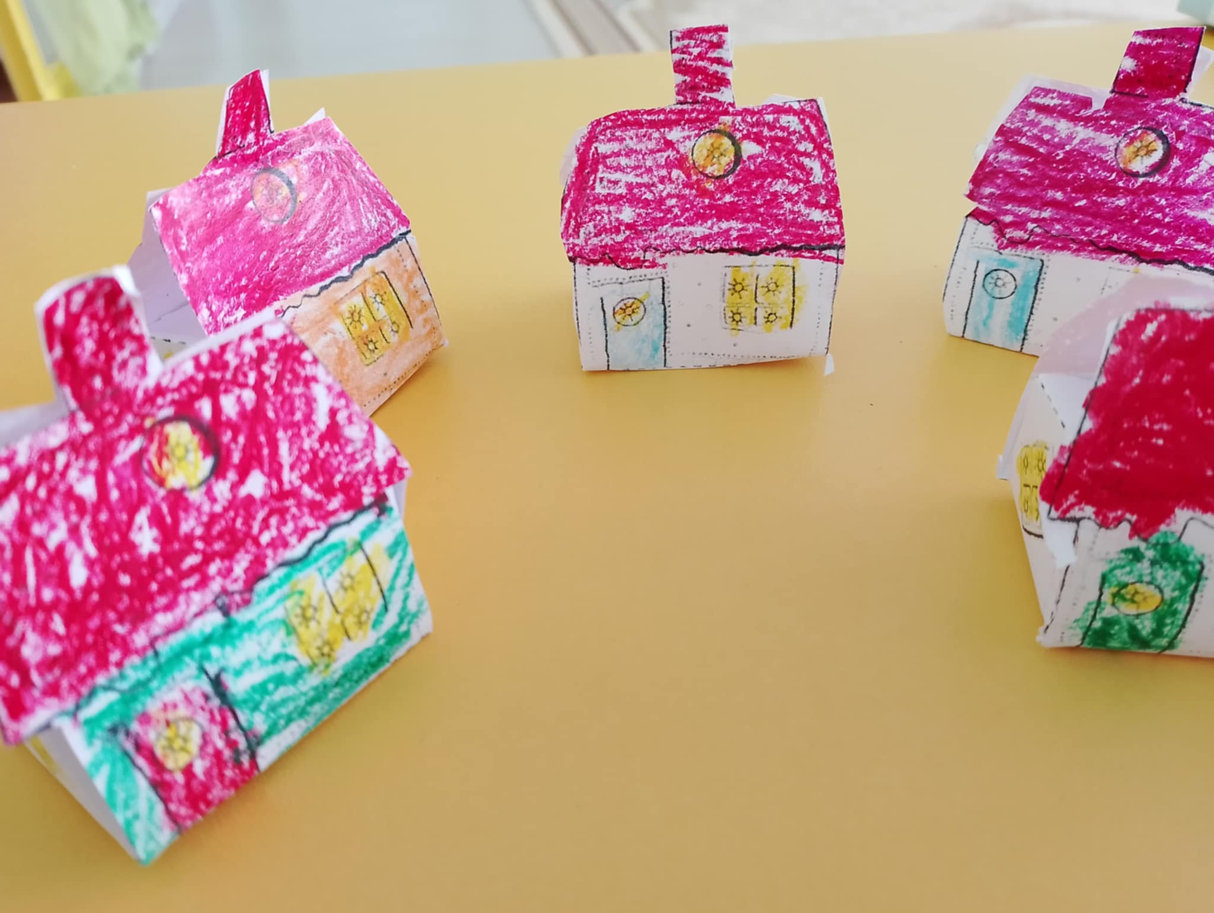
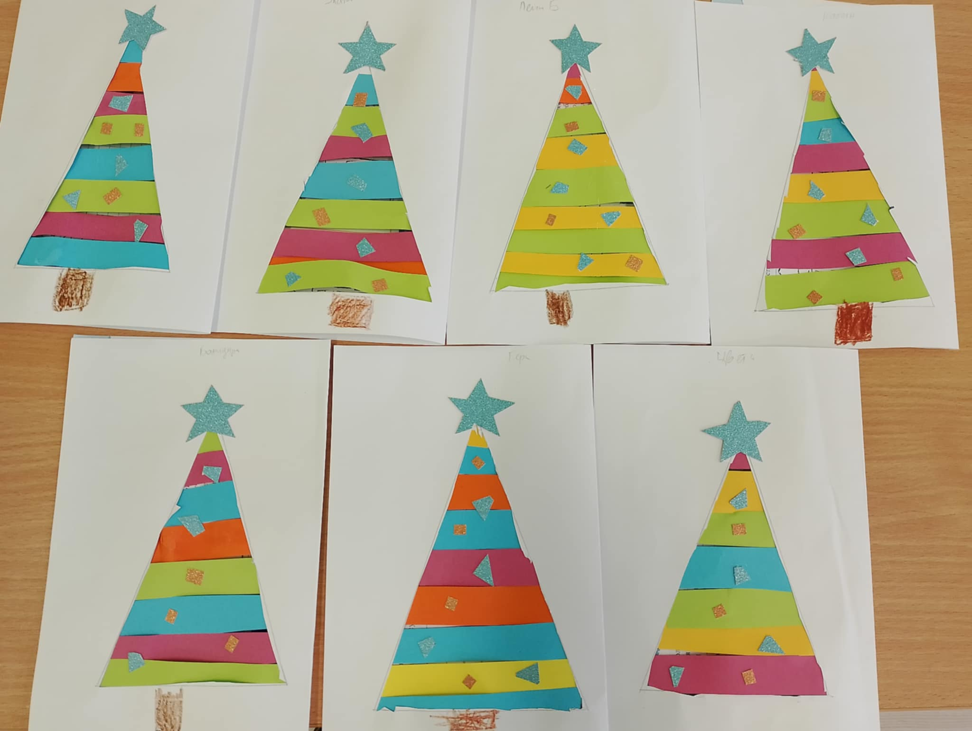
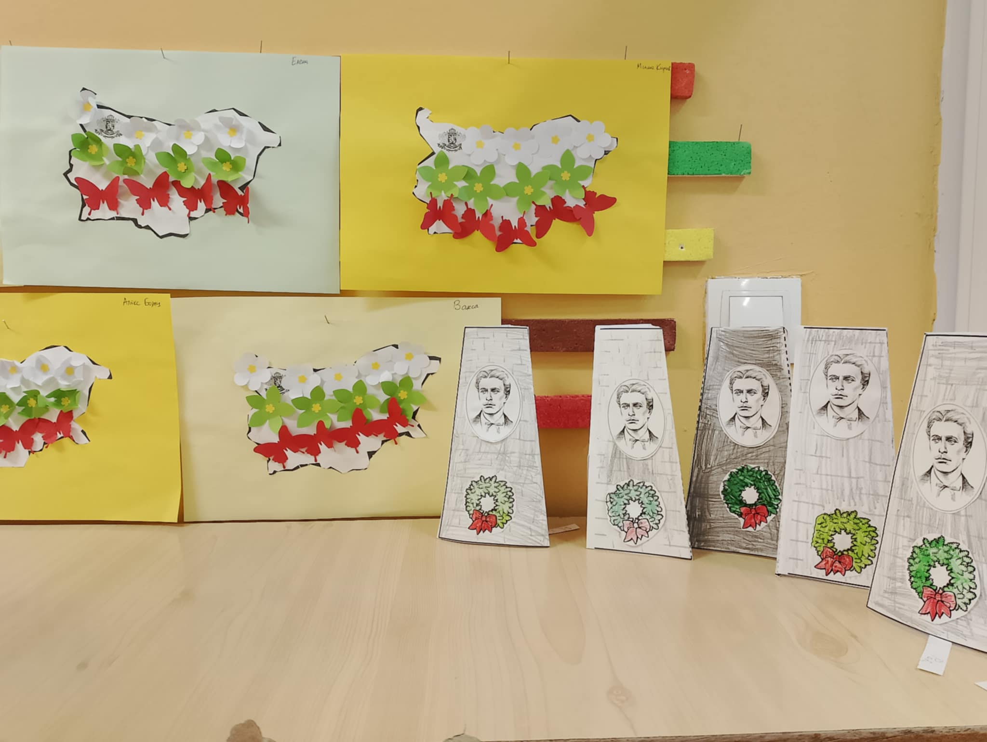
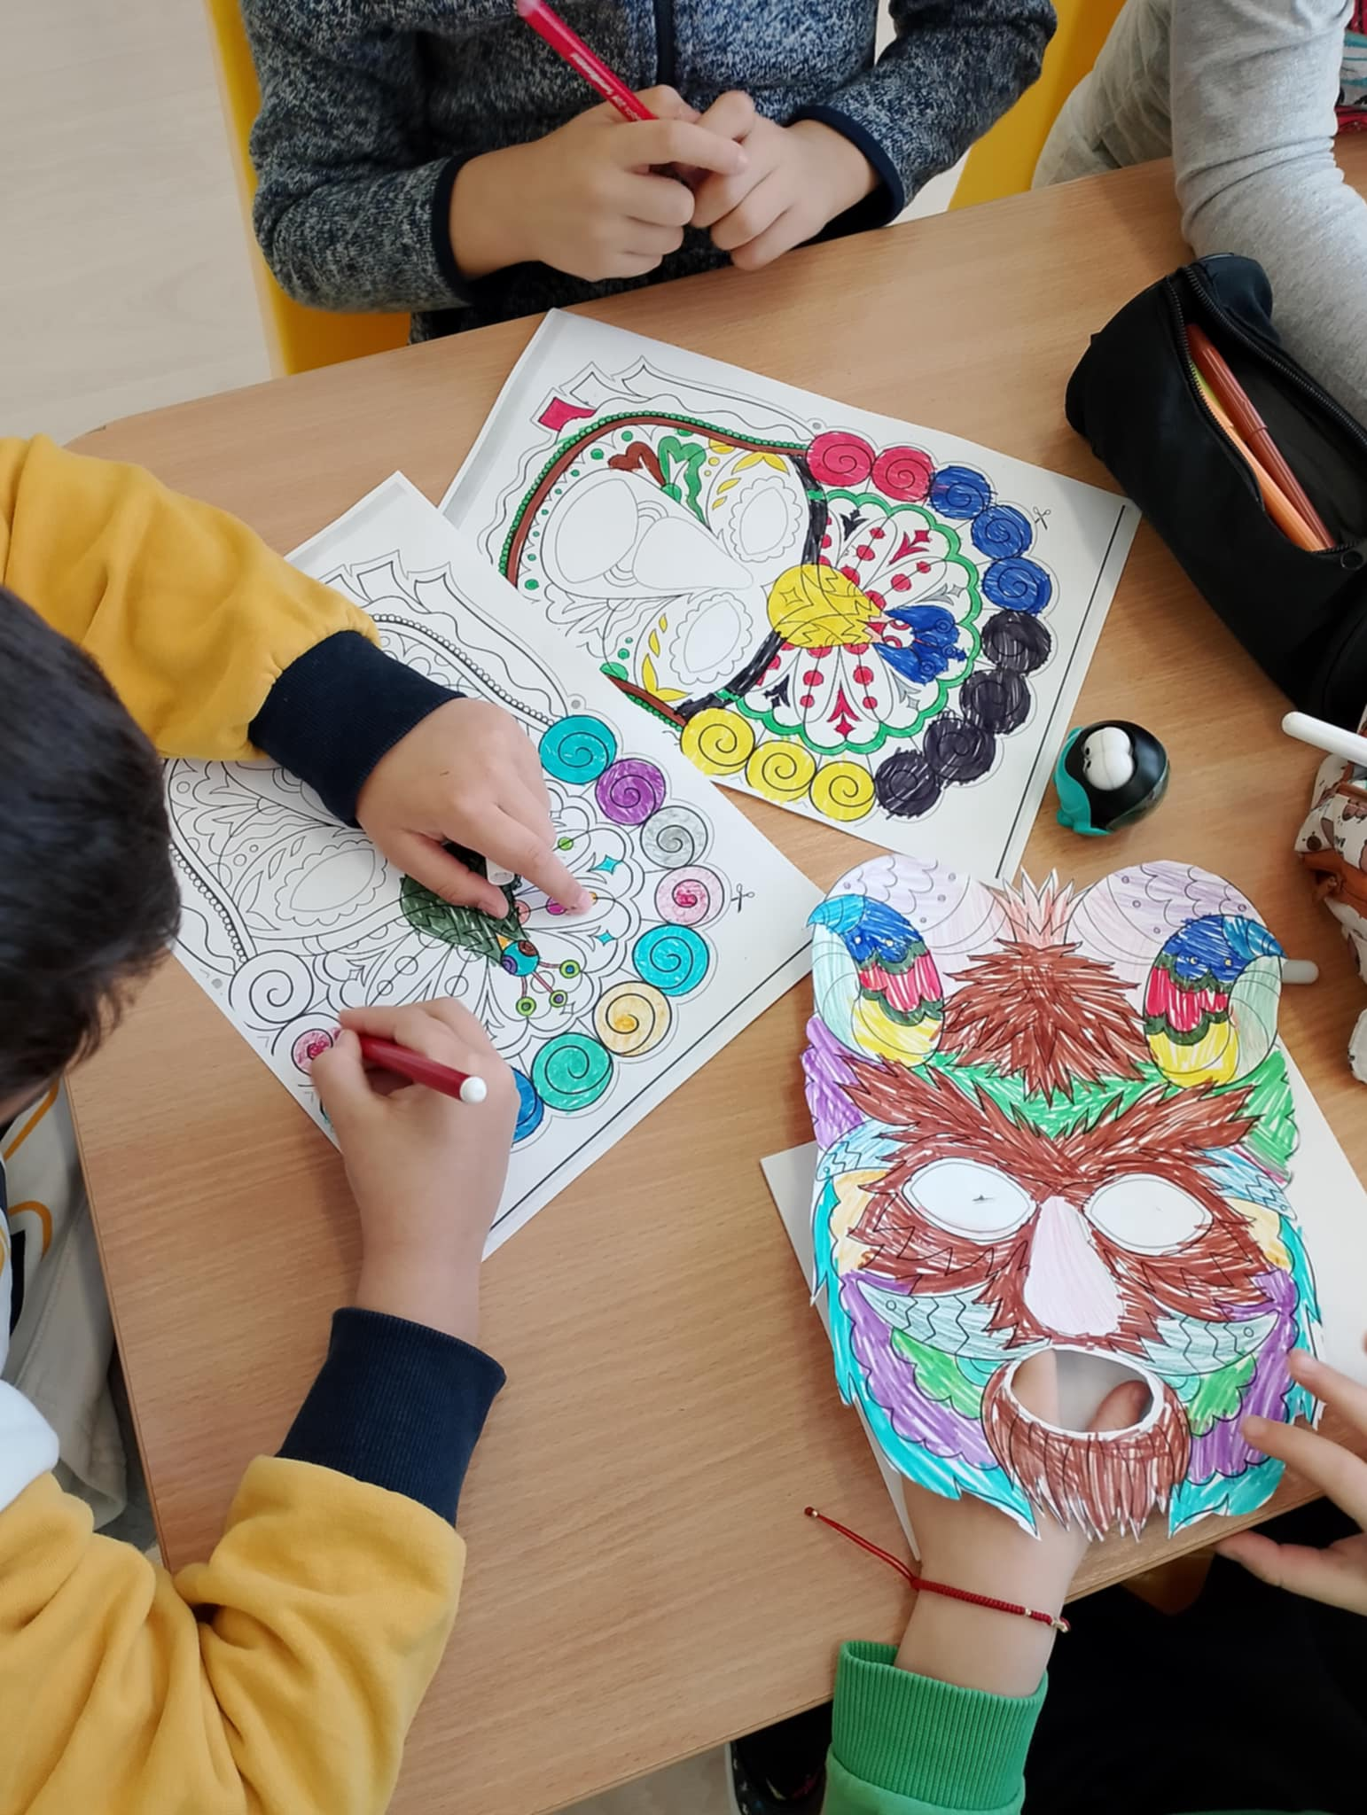
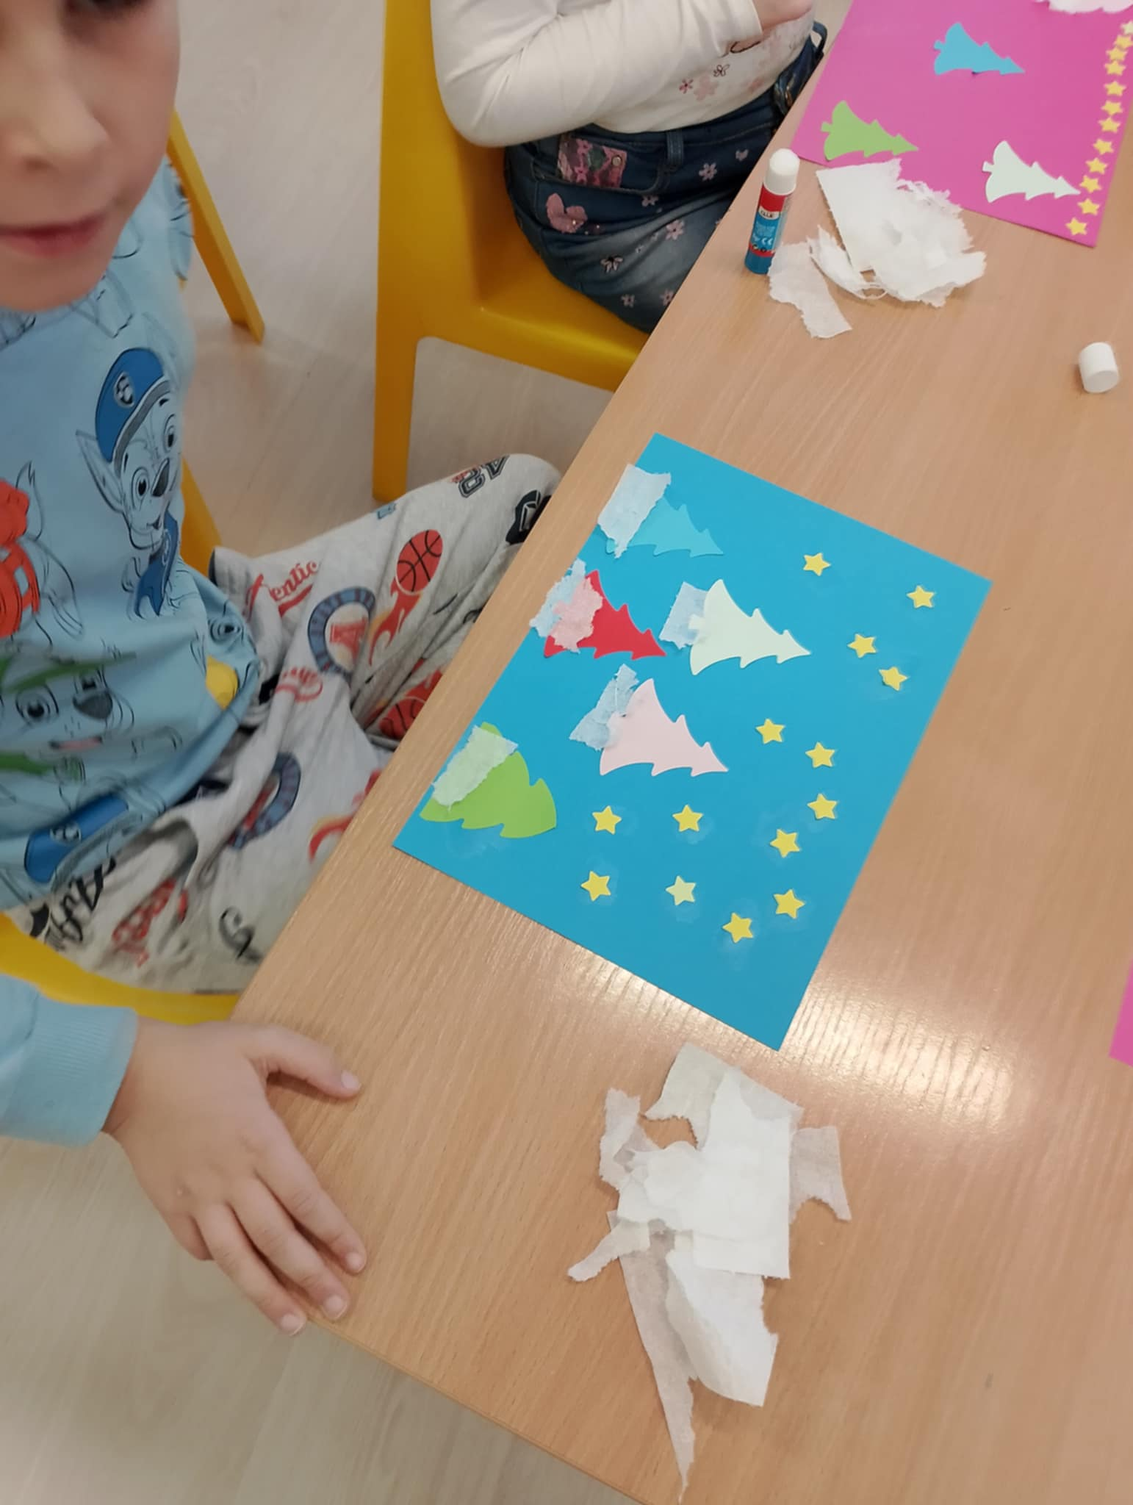
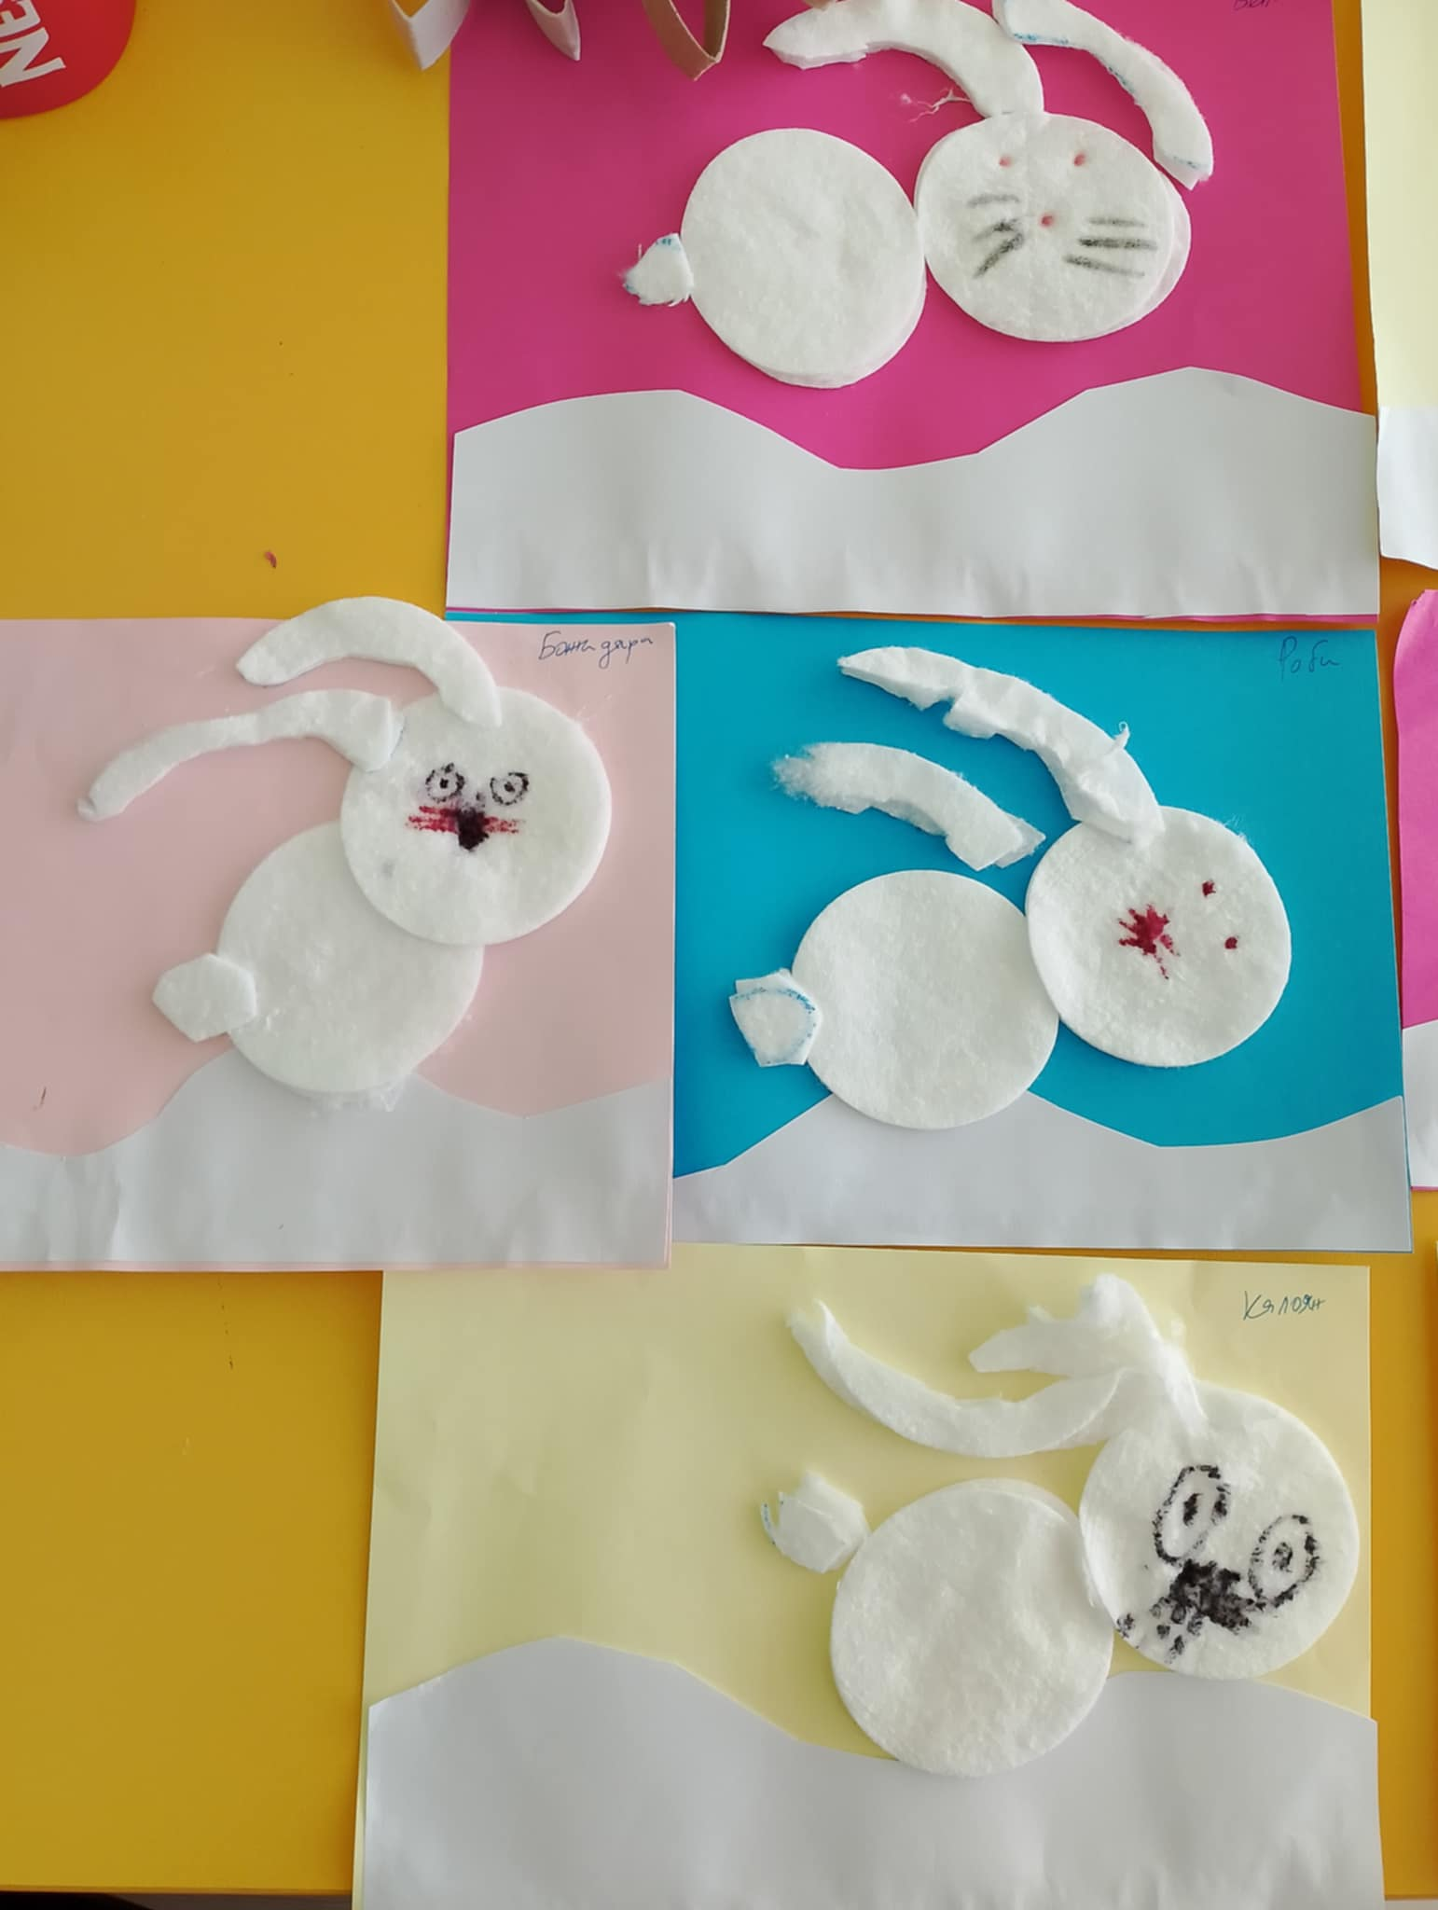
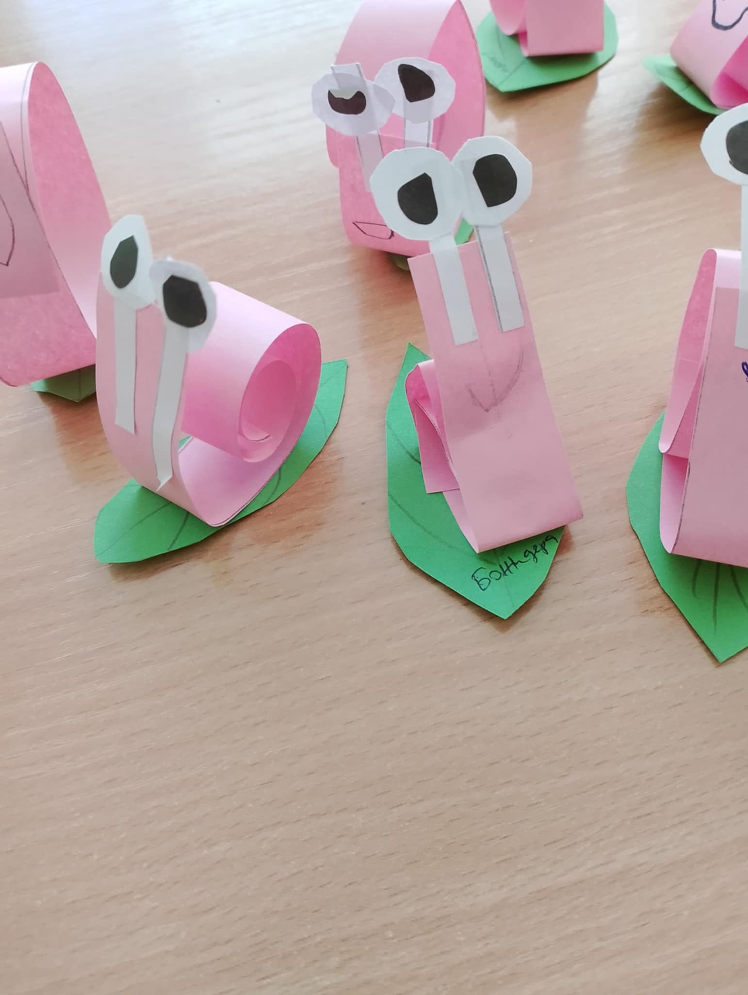
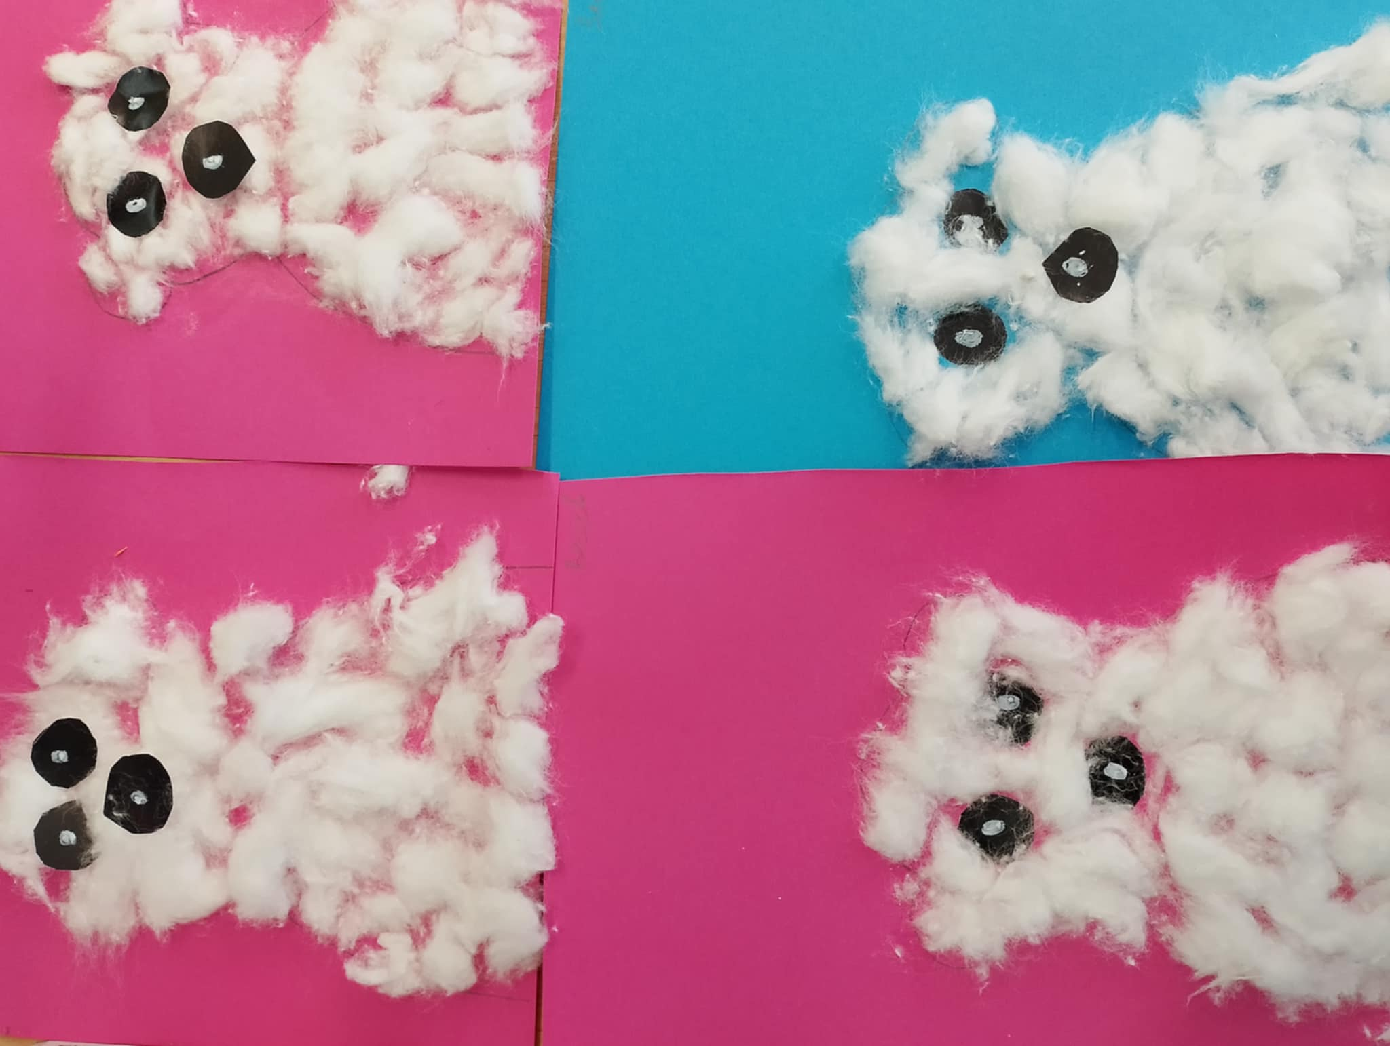
Занимания по интереси
Група „Изследователи „ с ръководител Цветанка Трендафилова

Slide 8



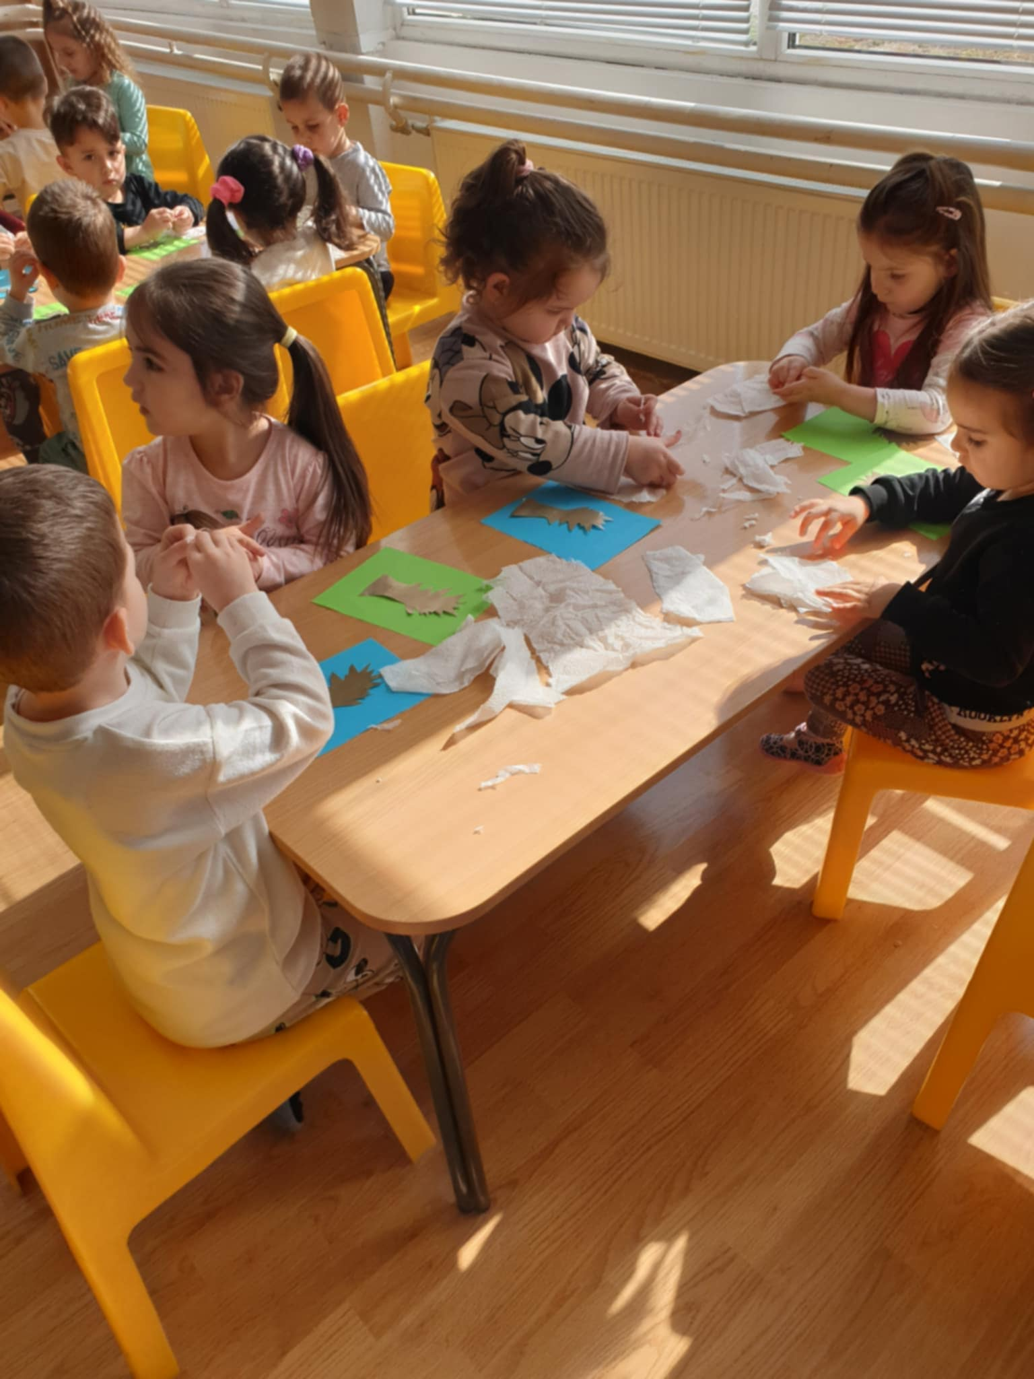
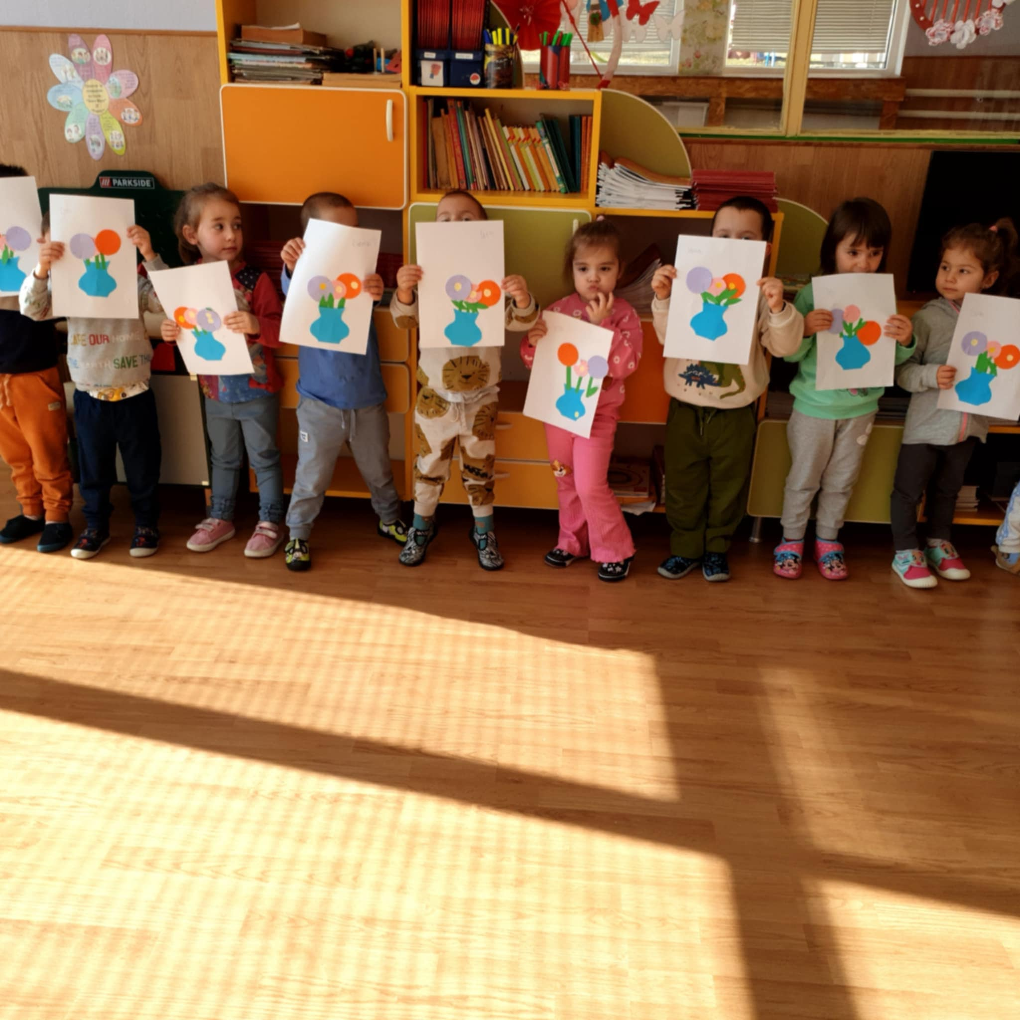
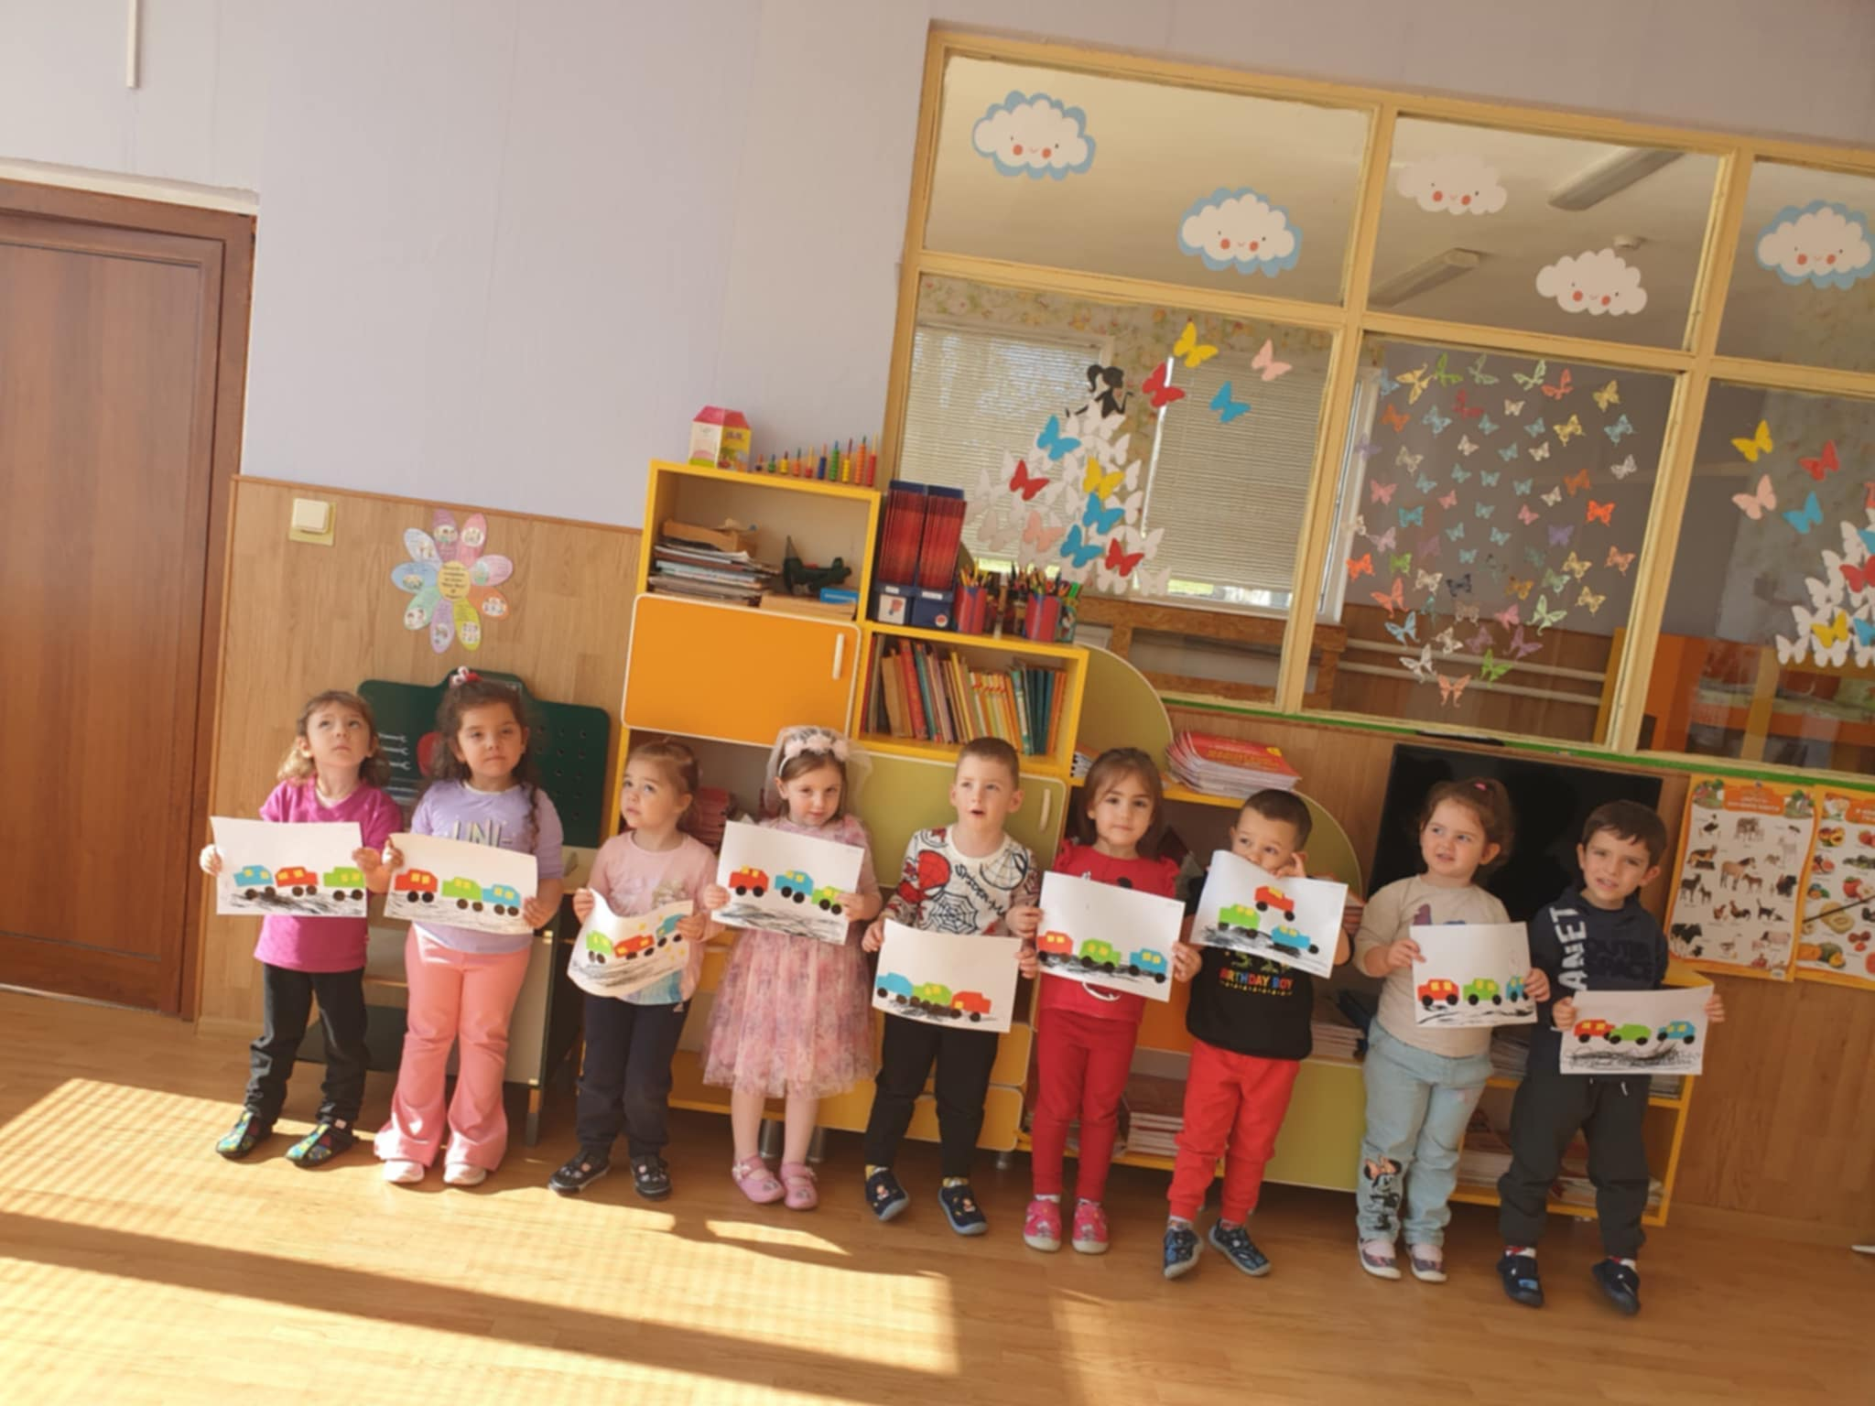
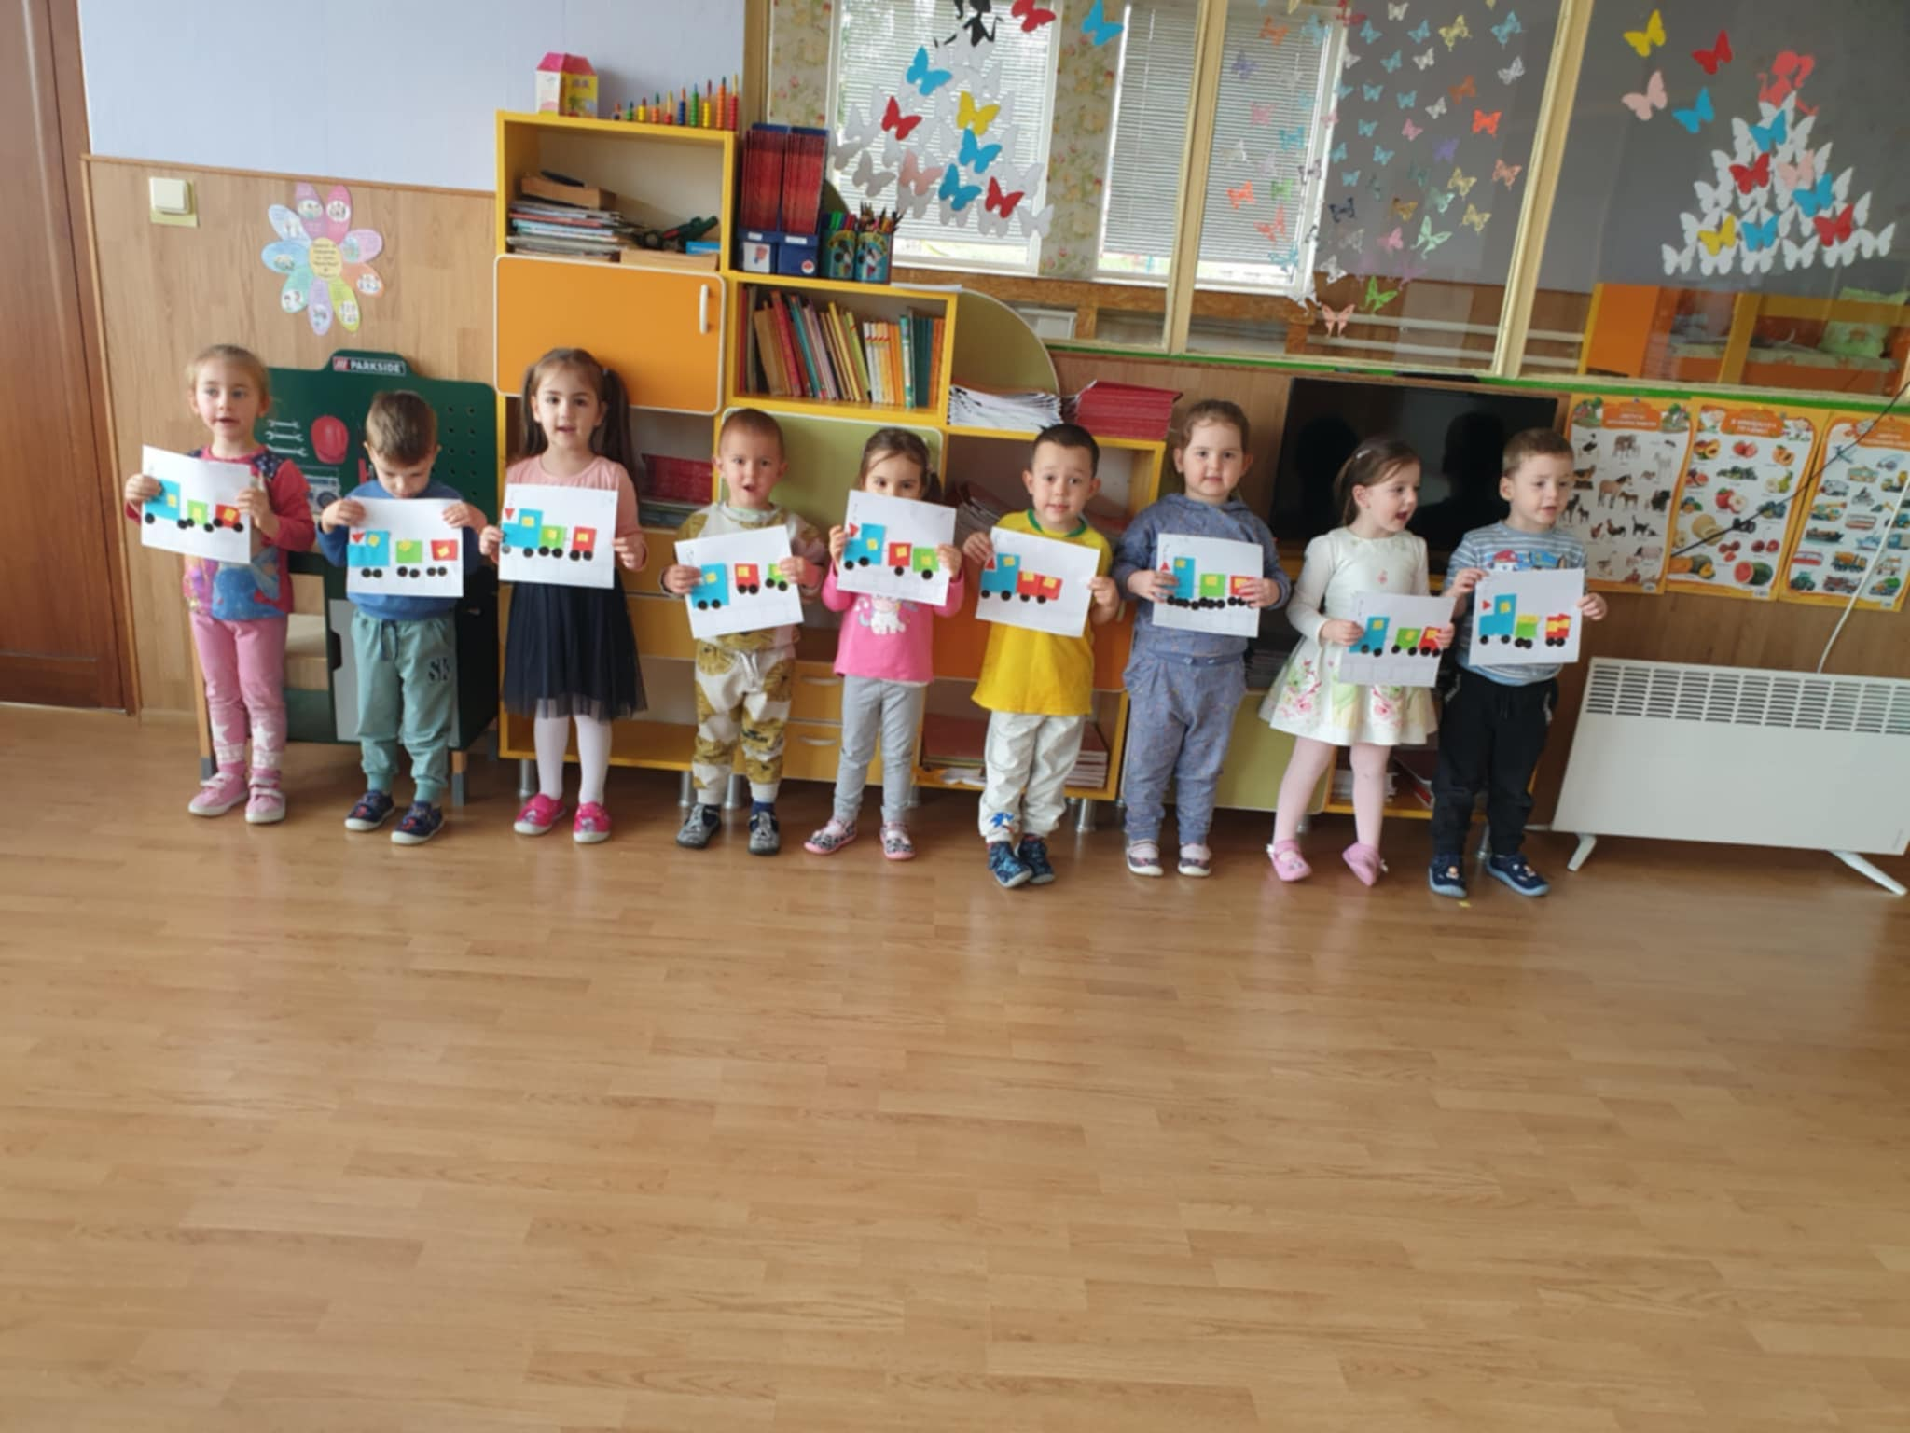
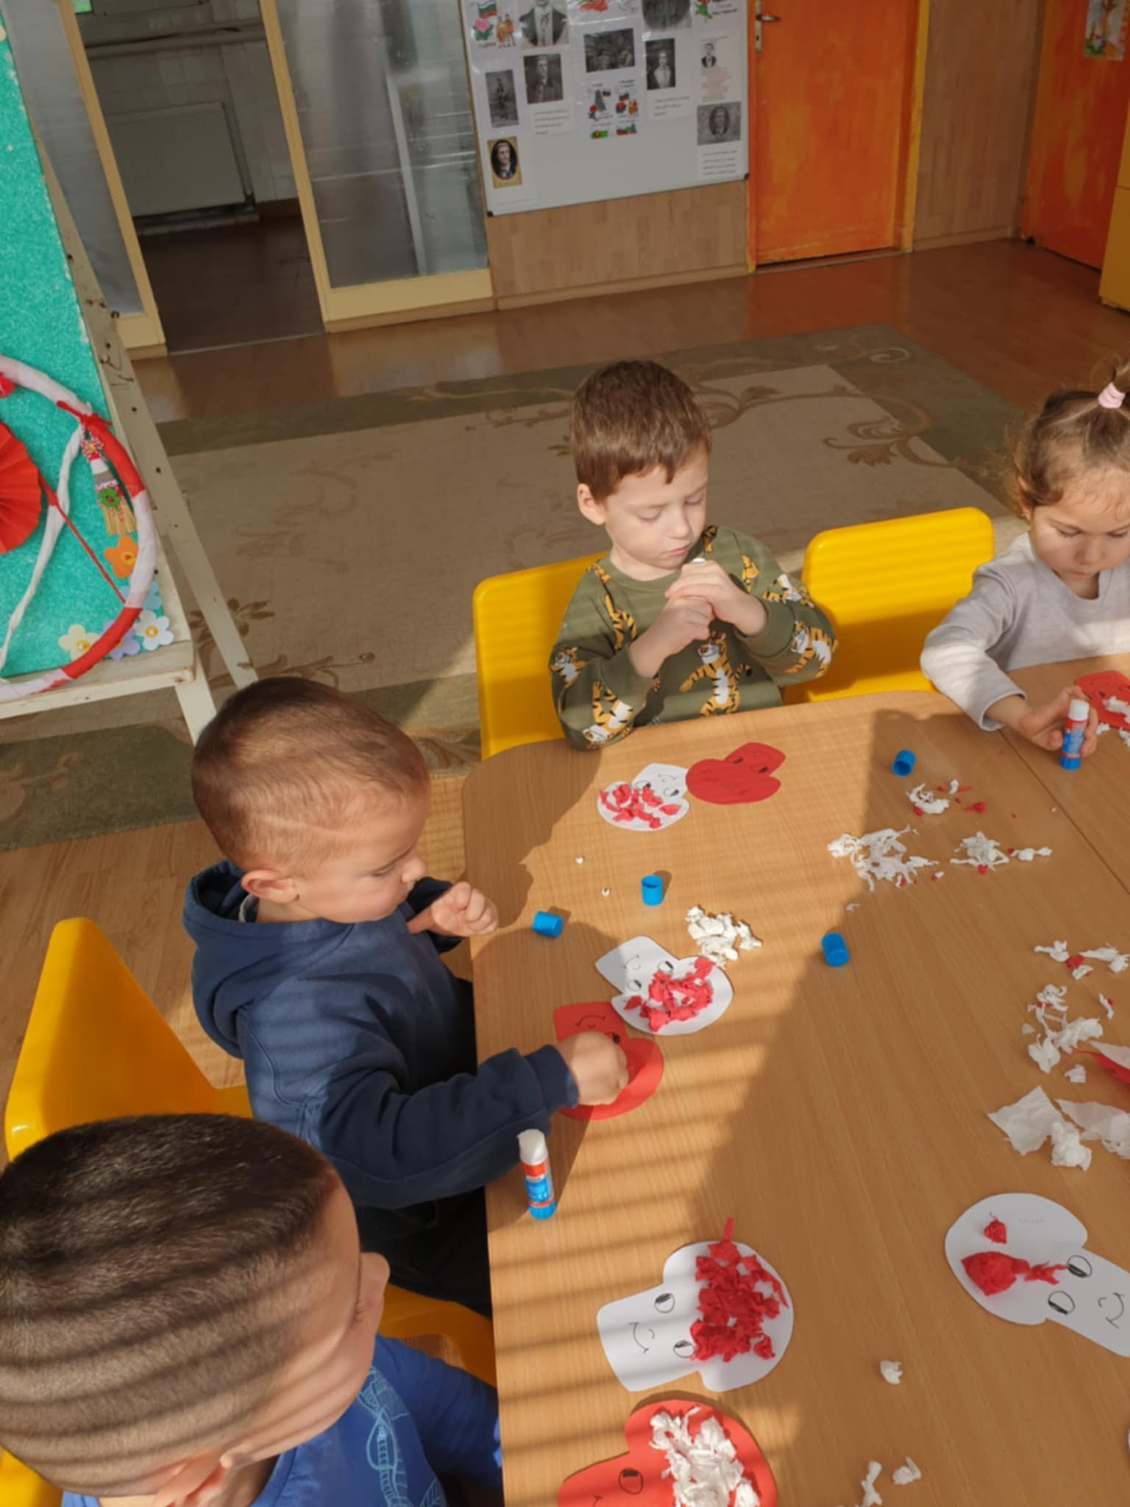
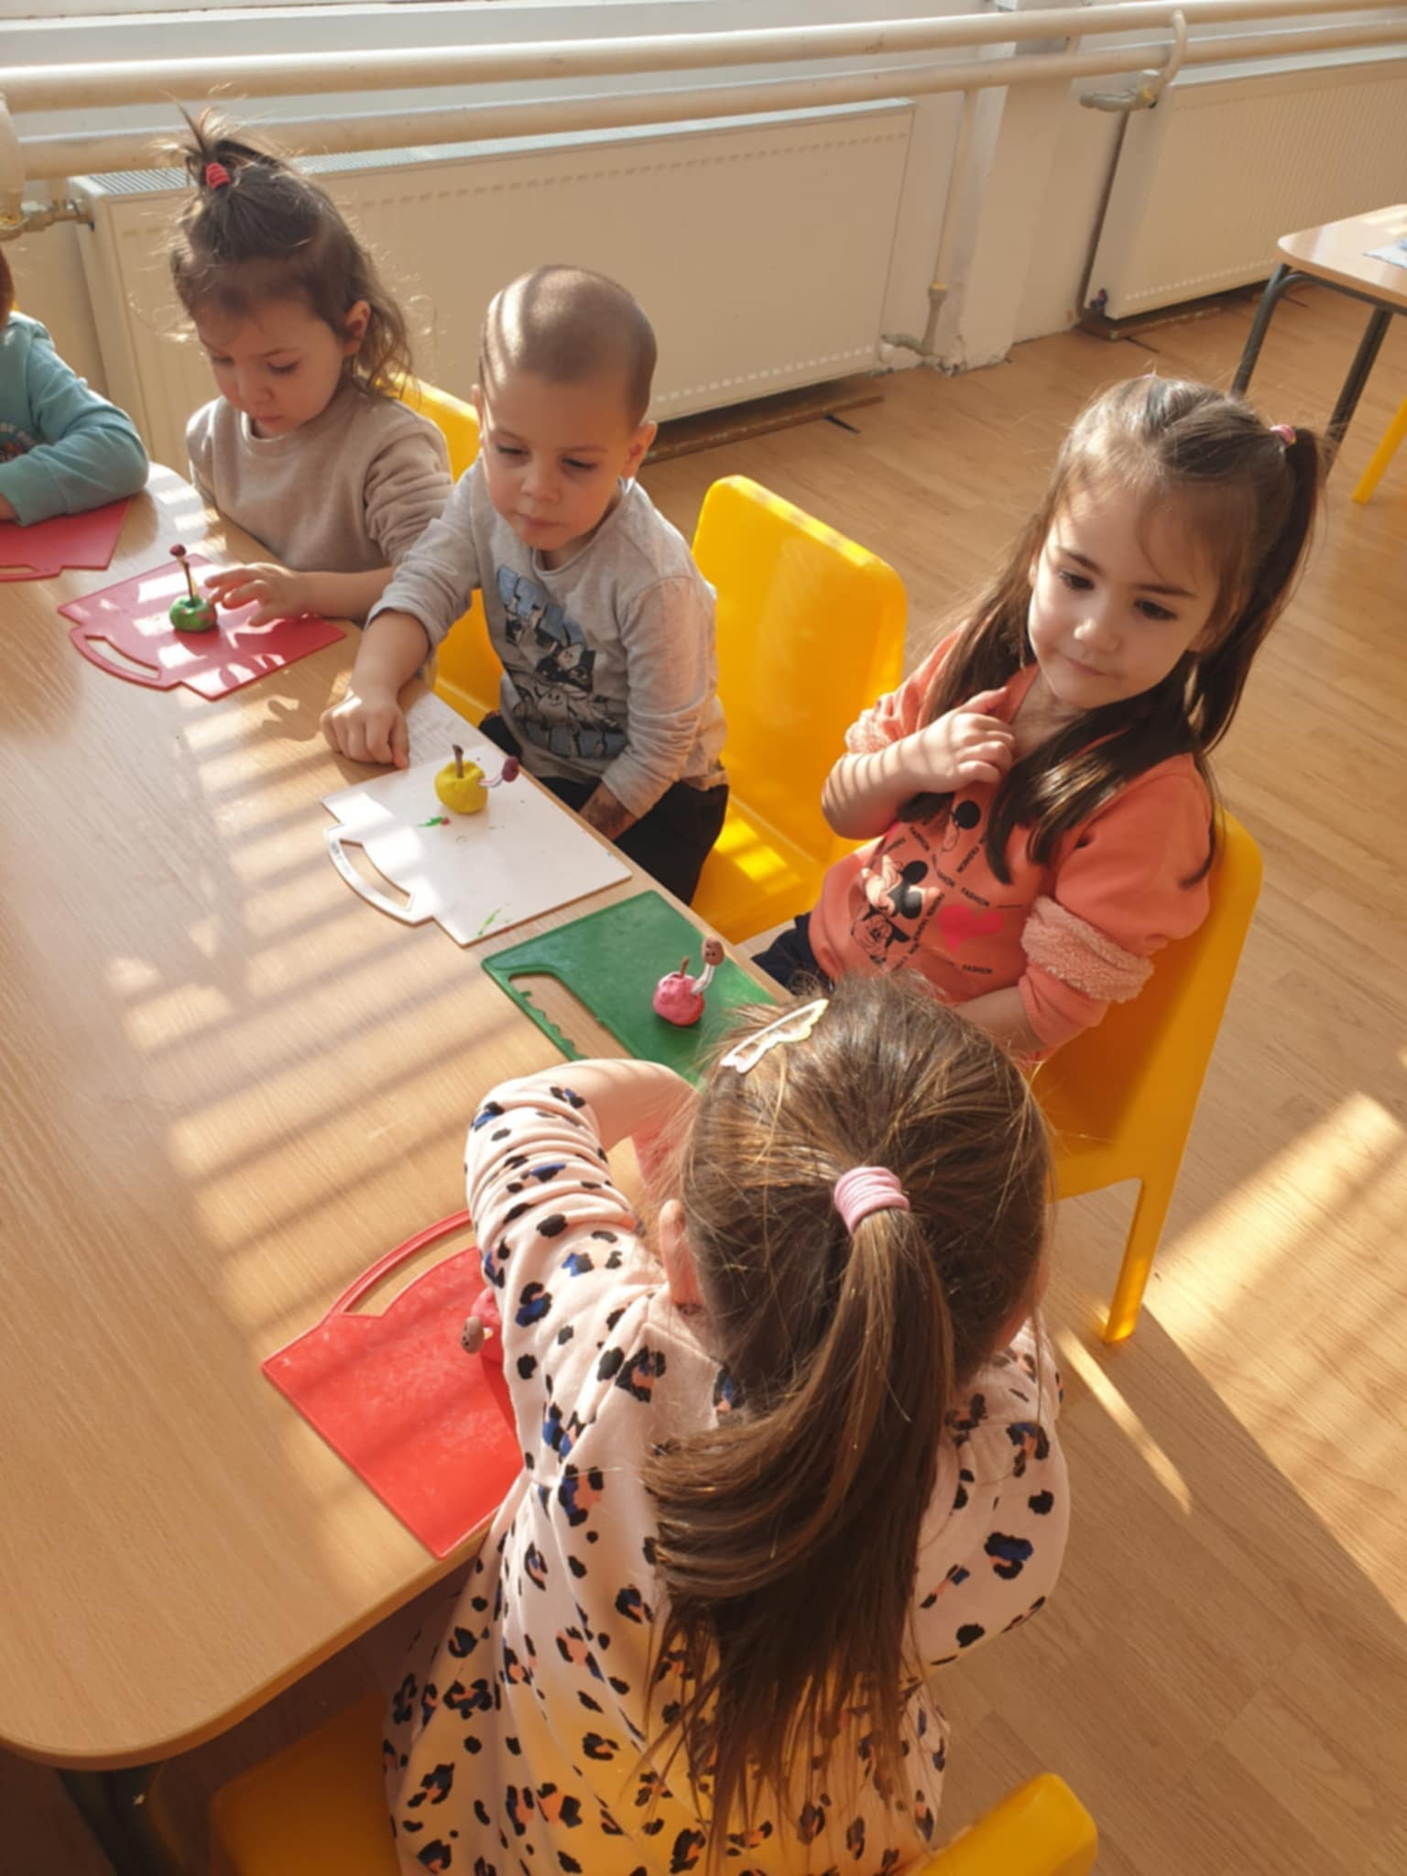
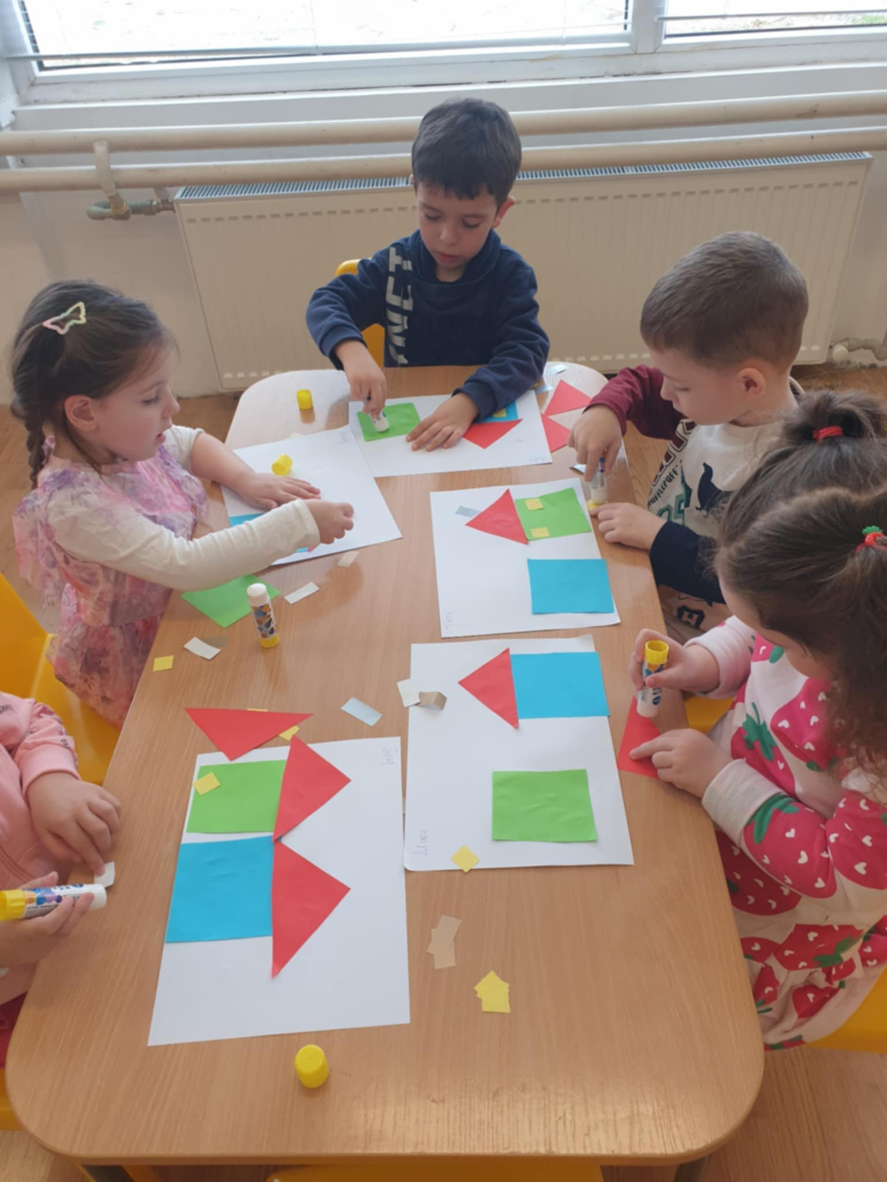
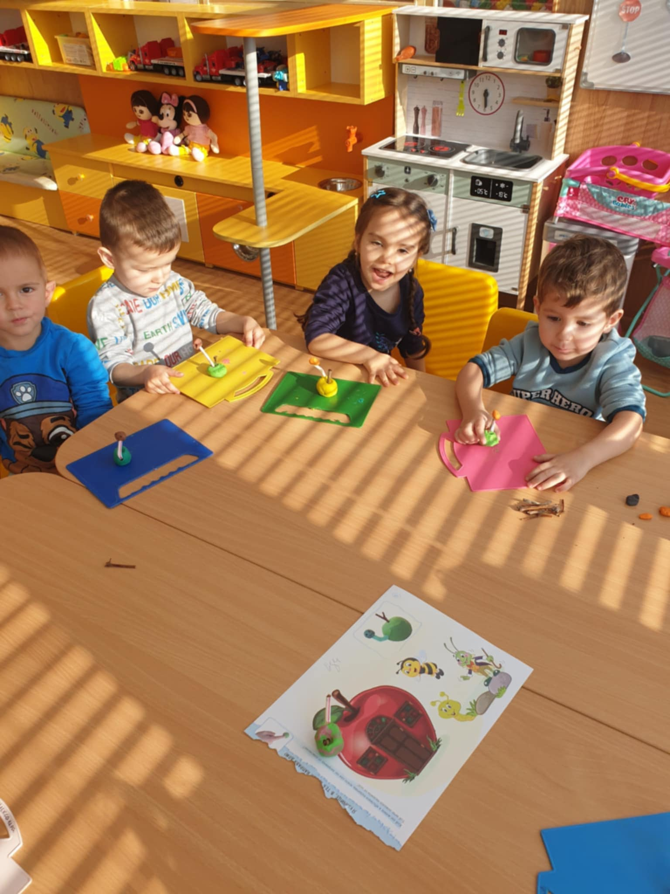
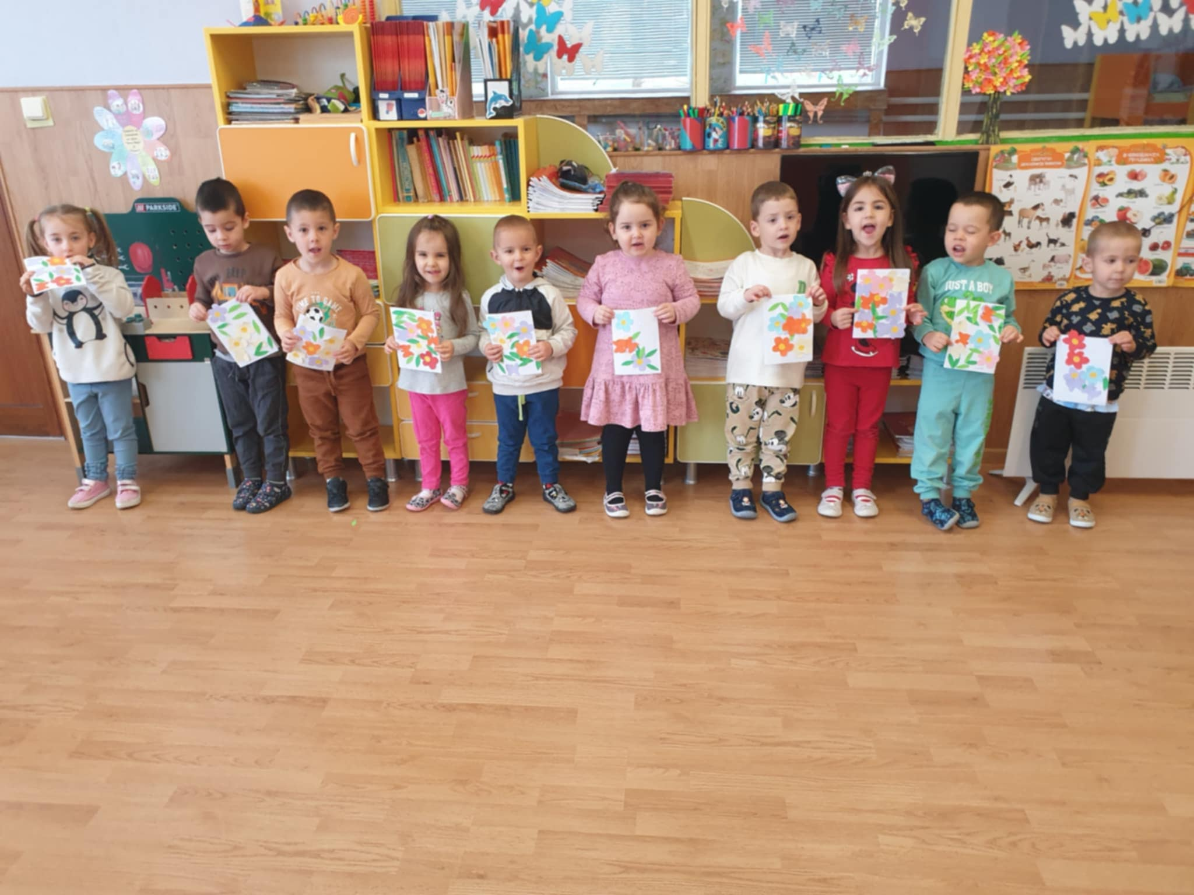
Занимания по интереси
група „ Сръчковци“ с ръководител Росица Рангелова

Slide 9

Участието на ДГ „Радост“ гр. Драгоман в Проект BG05SFPR001-1.003-0001 „Силен старт“, реализиран по програма „Образование“ 2021-2027 г., съфинансирана от Европейския съюз допринася за:
Подобряване на качеството на образователната, социалната и възпитателната работа, чрез реализиране на дейностите по проекта;
Развитие на когнитивни, социални и творчески умения на децата – участието на децата в различни занимания по интереси стимулира тяхната креативност и познавателна развитие;
Заниманията по интереси позволяват да се проследят индивидуалните особености и да се подкрепят децата според техните темпове и потребности
Увеличи се интереса към организираните дейности, което допринесе за по-добрата адаптация на децата към средата и за изграждането на положителни навици.

Slide 10


Очакваме да постигнем:
Подобрена образователна среда
Обучени специалисти
Активни деца
Стабилна подкрепяща среда
Повишено качество на услугите
Методите и практиките, въведени по проекта подобриха стандартите на работа и повишиха ефективността на всички дейности.
Устойчиво развитие на детската градина
Постигнатите резултати ще продължат да се повишават чрез прилагане на разработените добри практики, поддържане на работата с родителите и разработените програми за занимания с децата.

